Slide 1
第7章 图
7.1 图的基本概念
7.2 图的存储结构
7.3 图的实现
7.4 图的遍历
7.5 最小生成树
7.6 最短路径
7.7 拓扑排序
7.8 关键路径

Slide 2
7.1 图的基本概念
7.1.1 图的定义
7.1.2 图的基本术语
7.1.3 图的抽象数据类型

Slide 3
7.1.1 图的定义
图是由顶点的有穷非空集合V(G) 及描述顶点之间的关系即边（或弧）的集合E(G)组成，通常记作G=（V，E）。其中，G表示一个图，V是图G中顶点的集合，E是图G中边的集合。即
V={v_{i}| v_{i}∈VertexType}
E={( v_{i}, v_{j})| v_{i}, v_{j} ∈V} 或E={< v_{i}, v_{j} >| v_{i}, v_{j} ∈V}
其中，VertexType 为顶点值的类型，代表任意类型。(v_{i}, v_{j})表示从顶点v_{i}到v_{j}的一条双向通路，即(v_{i}, v_{j})没有方向，通常称之为无向边；< v_{i}, v_{j} >表示从顶点v_{i}到v_{j}的一条单向通路，即< v_{i}, v_{j} >是有方向的，v_{i}称为弧尾，v_{j}称为弧头。
注意：边集E(G)可以为空，当边集为空时，图G中的顶点均为孤立顶点。

Slide 4
对于一个图G，若边集E(G)中为有向边，则称此图为有向图；若边集E(G)中为无向边，则称此图为无向图，如图7.1所示，Gl和G2分别为一个无向图和一个有向图 ，其对应的顶点集和边集分别如下所示：
V(G1)={0,1,2,3,4,5}
E(G1)={(0,1), (0,2), (0,3), (0,4), (1,4), (2,4), (2,5), (3,5), (4,5)}
V(G2)={0,1,2,3,4}
E(G2)={<0,1>,<0,2>,<1,2>,<1,4>,<2,1>,<2,3>,<4,3>}
若用G2顶点的值表示其顶点集和边集，则如下所示。
V(G2)={v₀, v₁, v₂, v₃, v₄}
E(G2)={< v₀, v₁>,< v₀,v₂>,< v₁,v₂>,< v₁,v₄>,< v₂,v₁>,< v₂,v₃>, <v₄,v₃>}

Slide 5
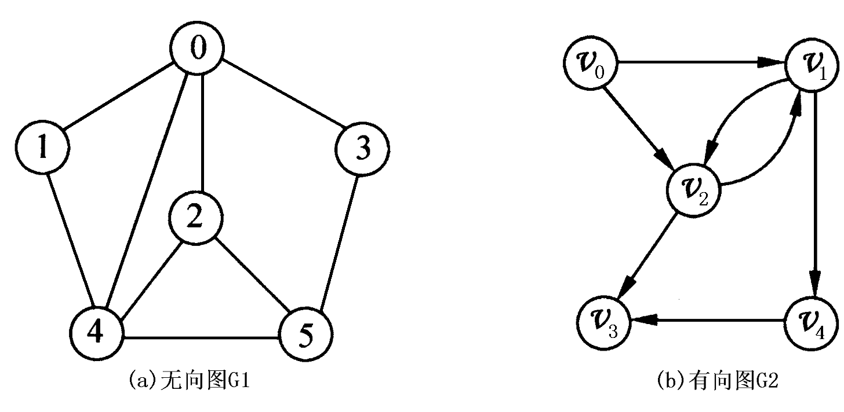
图7.1
图7.1 有向图和无向图

Slide 6
7.1.2 图的基本术语
1. 简单图
2. 端点和邻接点
3. 起点和终点
4. 顶点的度
5. 完全图、稠密图、稀疏图
6. 权和网
7. 子图
8. 路径和回路
9. 连通和连通分量
10. 强连通图和强连通分量

Slide 7
1. 简单图
在图中，若不存在顶点到其自身的边，且同一条边不重复出现，则称这样的图为简单图。图7.2所示的两个图都不是简单图。在本章讨论的图均为简单图。

Slide 8
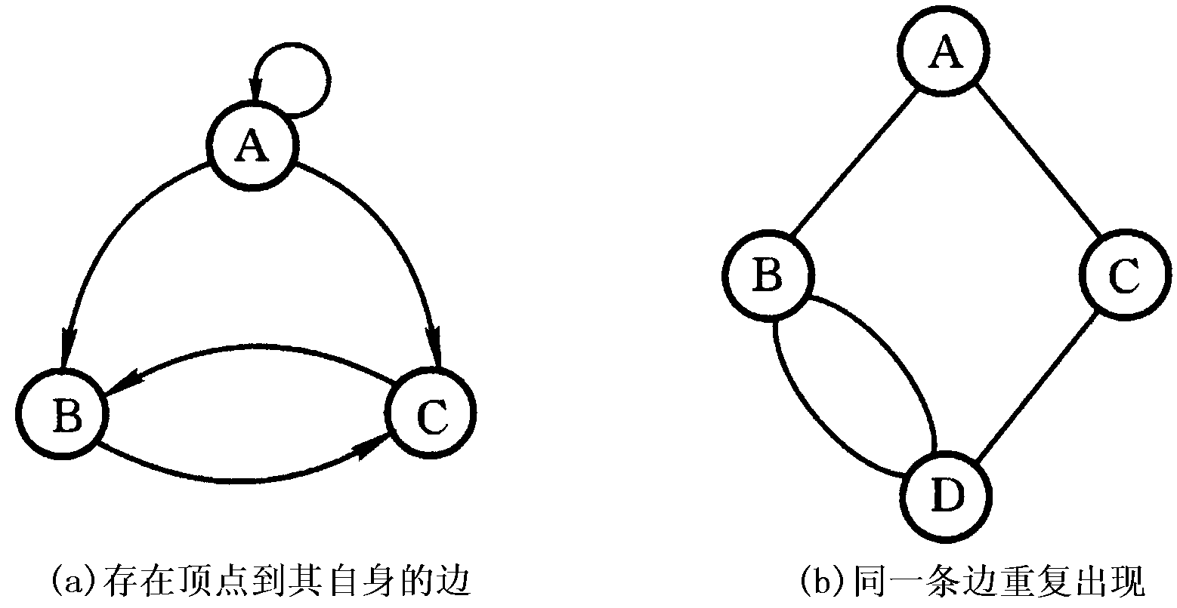
图7.2
图7.2 非简单图

Slide 9
2. 端点和邻接点
在一个无向图中，若存在一条边(v_{i},v_{j})，则称v_{i}和v_{j}为此边的两个端点，并称它们互为邻接点，即v_{i}是v_{j}的一个邻接点，v_{j}也是v_{i}的一个邻接点，同时称边(v_{i},v_{j})依附于顶点v_{i}和v_{j}。例如，图7.1(a)中，顶点0和顶点1是两个端点，它们互为邻接点。

Slide 10
图7.1
图7.1 有向图和无向图

Slide 11
3. 起点和终点
在一个有向图中，若存在一条边< v_{i},v_{j} >，则称此边是顶点v_{i}的一条出边，顶点v_{j}的一条入边；称v_{i}为此边的起始端点，简称起点或始点，v_{j}为此边的终止端点，简称终点；称v_{i}和v_{j}互为邻接点，并称v_{j}是v_{i}的出边邻接点，v_{i}是v_{j}的入边邻接点。

Slide 12
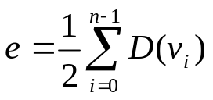
4. 顶点的度
无向图中顶点v的度为以该顶点为一个端点的边的数目，简单地说，就是该顶点的边的数目，记为D(v)。有向图中顶点v的度有入度和出度之分，入度是该顶点的入边的数目，记为ID(v)；出度是该顶点的出边的数目，记为OD(v)；顶点v的度等于它的入度和出度之和，即D(v)=ID(v)+OD(v)。
若一个图中有n个顶点和e条边，则该图所有顶点的度数之和同边数e满足下面关系：
因为每条边各为两个端点增加度数1，合起来为图中添加度数2，所以全部顶点的度数之和为所有边数的2倍，或者说，边数为全部顶点的度数之和的一半。

Slide 13

5. 完全图、稠密图、稀疏图
若无向图中的每两个顶点之间都存在着一条边，有向图中的每两个顶点之间都存在着方向相反的两条边，则称此图为完全图。显然，若完全图是无向的，则图中包含有n(n-1)/2条边，它等于从n个元素中每次取出2个元素的所有组合数；若完全图是有向的，则图中包含有n(n-l)条边，即每个顶点到其余n-l个顶点之间都有一条出边。当一个图接近完全图时，则称它为稠离图，反之，当一个图含有较少的边数（即e<<n(n-1)，此边数通常与顶点数n同数量级）时，则称它为稀疏图。如图7.3所示G3就是一个含有5个顶点的无向完全图，G4就是一个含有6个顶点的有向稀疏图。当然，稀疏图和稠密图都是模糊的概念，因为稀疏和稠密常常是相对而言的。

Slide 14
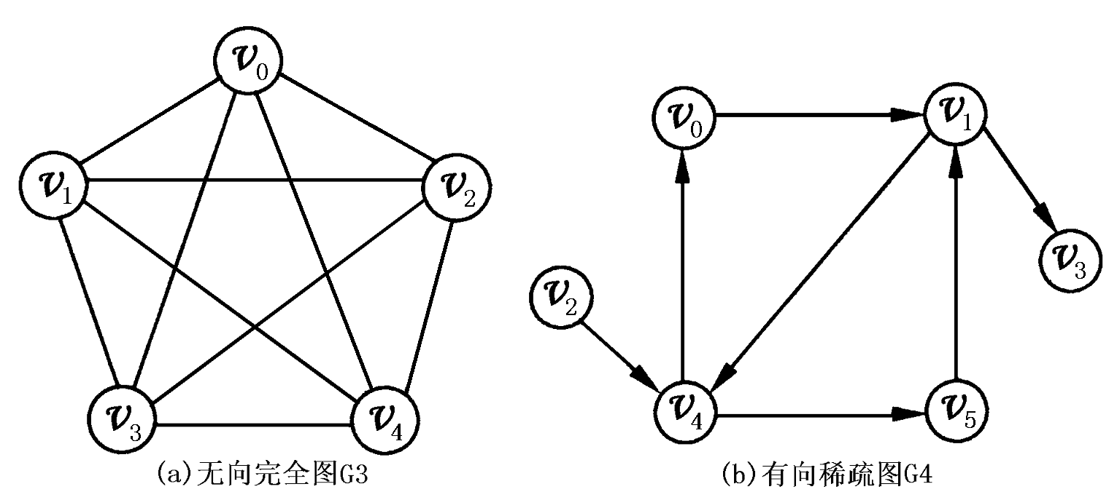
图7.3
图7.3 完全图和稀疏图

Slide 15
6. 权和网
在一个图中，每条边可以标上具有某种含义的数值，通常为非负实数，此数值称为该边的权。权可以表示实际问题中从一个结点到另一个结点的距离、花费的代价、所需的时间等等。边上带有权的图称作带权图，也常常称作网。如图7.4所示的G5和G6就分别是一个无向带权图和一个有向带权图。
对于带权图，若用图的顶点集和边集表示，则边集中每条边的后面应附上该边的权值。

Slide 16
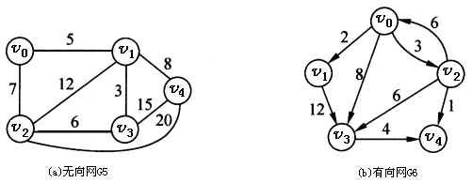
图7.4
图7.4 无向网和有向网

Slide 17

7. 子图
设有两个图G=(V，E)和G'=(V'，E' )，若V'是V的子集，即V‘ V，且E'是E的子集即E'E，并且E'中所涉及到的顶点全部包含在(V'中，则称G'是G的子图。例如，由G3中的全部顶点和同v₀相连的所有边可构成G3的一个子图，由G3中的顶点v₀、v₁、v₂和它们之间的所有边可构成G3的另一个子图。

Slide 18
8. 路径和回路
在一个图G中，从顶点v_{p}到顶点v_{q}的一条路径是一个顶点序列v_{i0}，v_{i1}，┅，v_{im}，其中v_{p}= v_{i0}，v_{q}= v_{im}，若此图是无向图，则(v_{i(j-1)},v_{ij})∈E(G)(1≤j≤m)；若此图是有向图，则<v_{i(j-1)}, v_{ij}>∈E(G)(1≤j≤m)。从顶点v_{p}到顶点v_{q}的路径长度是指该路径上经过的边的数目。在图中路径可能不唯一，回路也可能不唯一，因为某个顶点可能有多个邻接点。
若在一条路径上的所有顶点均不同，则称为简单路径。若一条路径上的前后两端点相同，则称为回路或环，若回路中除前后两端点相同外，其余顶点均不同则称为简单回路或简单环。

Slide 19
9. 连通和连通分量
在无向图G中，若从顶点v_{i}到顶点v_{j}有路径，则称v_{i}到v_{j}是连通的。若图G中任两个顶点都连通，则称G为连通图，否则若存在顶点之间不连通的情况则称为非连通图。无向图G的极大连通子图称为G的连通分量。显然，任何连通图都可以通过一个连通分量把所有顶点连通起来，而非连通图则有多个连通分量。图7.5(a)所示为一个非连通图，它包含有两个连通分量，如图7.5(b)所示，图7.5(c)是它的非连通分量。
注意：
⑴连通分量是子图；
⑵子图是连通的；
⑶连通子图含有极大顶点数；
⑷具有极大顶点数的连通子图包含依附于这些顶点的所有边。
因此，连通分量中极大的含义是指包括所有连通的顶点以及和这些顶点相关联的所有边。

Slide 20
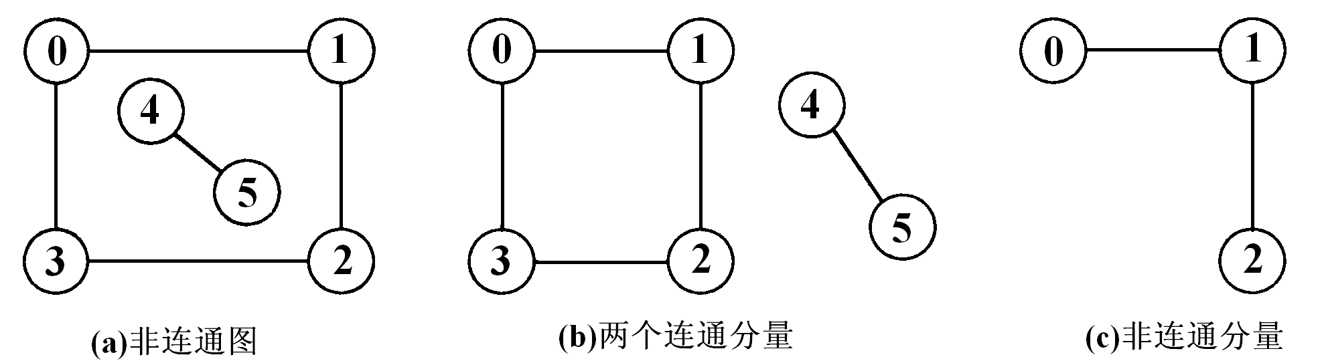
图7.5
图7.5 无向图和连通分量

Slide 21
10. 强连通图和强连通分量
在有向图G中，从顶点v_{i}到顶点v_{j}有路径，则称从v_{i}到v_{j}是连通的。若图G中的任意两个顶点vi和vj都连通，即从v_{i}到v_{j}和从v_{j}到v_{i}都存在路径，则称G是强连通图。有向图G的极大强连通子图称为G的强连通分量。显然，强连通图可以通过一个强连通分量把所有顶点连通起来，非强连通图有多个强连通分量。如图7.6给出了强连通分量的的例子。

Slide 22
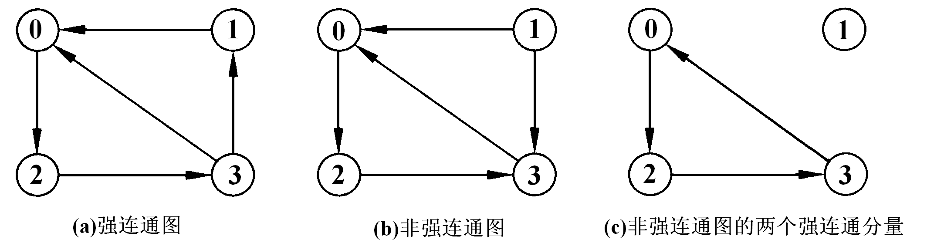
图7.6
图7.6 有向图和强连通分量

Slide 23
7.1.3 图的抽象数据类型
ADT Graph{
Data：
顶点的有穷非空集合和边的集合。
Operation：
LocateVex(G，u)
初始条件：图G存在，u和G中顶点有相同特征。
操作结果：若G中存在顶点u，则返回该顶点在图中的位置；否则返
回-1。
CreateGraph(&G，V，VR)
初始条件：V是图的顶点集，VR是图中弧（边）的集合。
操作结果：按V和VR的定义构造图G。
GetVex(G，v)
初始条件：图G存在，v是G中某个顶点。
操作结果：返回v的值。
PutVex(&G，v，value)
初始条件：图G存在，v是G中某个顶点。
操作结果：对v赋值value。

Slide 24
FirstAdjVex(G，v)
初始条件：图G存在，v是G中某个顶点。
操作结果：返回v的第一个邻接点。若该顶点在G中没有邻接点，则返
回“空”。
NextAdjVex(G，v，w)
初始条件：图G存在，v是G中某个顶点，w是v的邻接点。
操作结果：返回v的(相对于w的)下一个邻接点。若w是v的最后一个邻
接点，则返回“空”。
InsertVex(&G，v)
初始条件：图G存在，v和图中顶点有相同特征。
操作结果：在图G中增添新顶点v。
InsertArc(&G，v，w)
初始条件：图G存在，v和w是G中两个顶点。
操作结果：在G中增添弧<v,w>，若G是无向的，则还增添对称弧
<w,v>。
DeleteArc(&G，v，w)
初始条件：图G存在，v和w是G中两个顶点。
操作结果：在G中删除弧<v,w>，若G是无向的，则还删除对称弧、
<w,v>。

Slide 25
DeleteVex(&G，v)
初始条件：图G存在，v是G中某个顶点。
操作结果：删除G中顶点v及其相关的弧。
DFSTraverse(G，v，visit())
初始条件：图G存在，v是G中某个顶点，visit()是针对顶点的应用函数。
操作结果：从顶点v起深度优先遍历图G，并对每个顶点调用函数visit
一次且仅一次。一旦visit()失败，则操作失败。
BFSTraverse(G，v，visit())
初始条件：图G存在，v是G中某个顶点，visit是针对顶点的应用函数。
操作结果：从顶点v起广度优先遍历图G，并对每个顶点调用函数visit
一次且仅一次。一旦visit()失败，则操作失败。
PrintGraph(G)
初始条件：图G存在。
操作结果：按照某种方式输出图G中的顶点和边的信息。
DestroyGraph(&G)
初始条件：图G存在。
操作结果：销毁图G。
} ADT Graph

Slide 26
7.2 图的存储结构
7.2.1 邻接矩阵
7.2.2 邻接表
7.2.3 十字邻接表
7.2.4 邻接多重表
7.2.5 边集数组

Slide 27
7.2.1 邻接矩阵
1.邻接矩阵的定义
2.邻接矩阵的结构描述
3.邻接矩阵的操作特点
4.邻接矩阵的空间复杂度

Slide 28
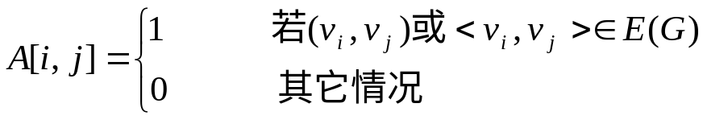
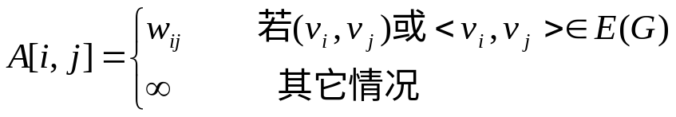
1.邻接矩阵的定义
邻接矩阵是表示图中结点间关系的矩阵。设图G中有n个结点，顶点序号依次为0,1,2,…,n-1，若G是图，则其邻接矩阵是具有如下定义的n阶方阵：
若G是网则其邻接矩阵可定义为：
其中，w_{ij}表示边(v_{i}，v_{j})或弧<v_{i}，v_{j}>上的权值；∞表示每个计算机允许的、大于所有边上权值的数。对于图7.1和图7.4中给出的G1、G2、G5和G6，它们的邻接矩阵分别如图7.7和图7.8所示。
显然，无向图的邻接矩阵的主对角线上的元素为0，且一定是对称矩阵；有向图的邻接矩阵的主对角线上的元素也为0，但不一定是对称矩阵，有向完全图的邻接矩阵是对称矩阵。

Slide 29
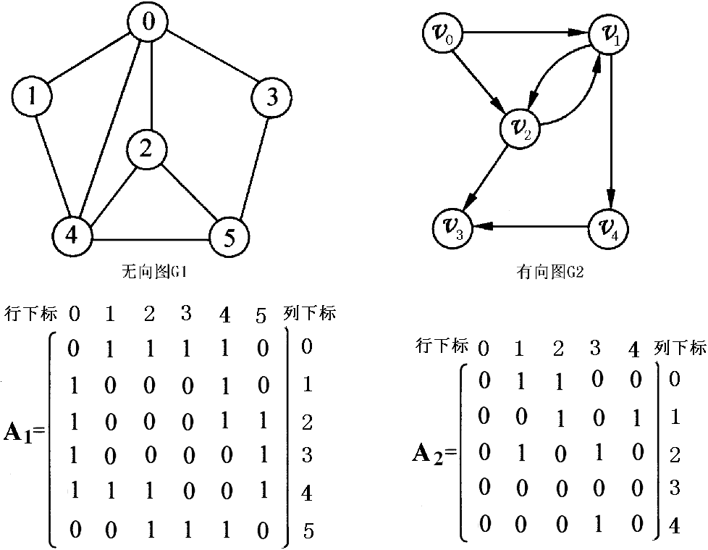
图7.7
图7.7 无向图G1和有向图G2的邻接矩阵

Slide 30
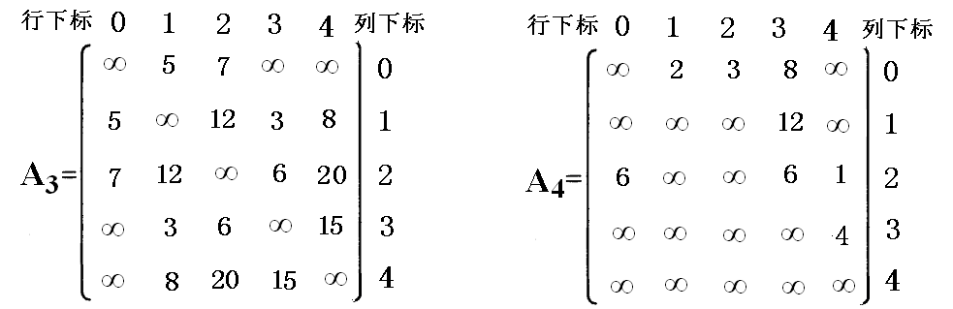
图7.8
图7.8 无向网G5和有向网G6的邻接矩阵

Slide 31
2.邻接矩阵的结构描述
在图的邻接矩阵存储方式中，用一个二维数组存储图中顶点之间的相邻关系（即边的信息）为了存储图中n个顶点元素的信息，通常还需要使用一个一维数组，用数组下标为 i的元素存储顶点vi的信息，其结构描述如下：
#define MAX_VALUE 32767 // 代替∞的权值最大值
#define MAX_VERTEX_NUM 100 // 最大顶点个数
#define MAX_NAME 9 // 顶点名称的字符串的最大长度+1
#define MAX_INFO 20 // 弧(边)的相关信息字符串的最大长度+1
typedef char *InfoType; // 弧(边)的相关信息类型
typedef int VRType; // 定义顶点关系关系类型为整型
typedef struct {
char name[MAX_NAME];
}VertexType; // 顶点信息类型

Slide 32
typedef struct { // 边(弧)信息结构
VRType adj; // 顶点间关系
InfoType info; // 该弧(边)相关信息的指针
}ArcCell,AdjMatrix[MAX_VERTEX_NUM][MAX_VERTEX_NUM];
typedef struct {
VertexType vexs[MAX_VERTEX_NUM]; // 顶点向量
AdjMatrix arcs; // 邻接矩阵(二维数组)
int vexnum,arcnum; // 图的当前顶点数和弧(边)数
int kind; // 图的种类标志
}MGraph; // 图的结构
说明：在上述图的结构描述中，顶点间关系类型VRType具体取值为：对无权图，用1(是)或0(否) 表示相邻否；对带权图，则为其边上的权值。弧(边)的相关信息类型InfoType和顶点信息类型VertexType在具体实现中可以根据需要修改或添加其他有关的信息。图的种类标志为：0表示有向图，1表示有向网，2表示无向图，3表示无向网。

Slide 33
3.邻接矩阵的操作特点
第一，便于查找图中任一条边或边上的权。如要查找边(v_{i}，v_{j})或< v_{i}，v_{j} >，则只要查找邻接矩阵中第i行第j列的元素A[i,j]是否为一个有效值（即非零值和非MAX_VALUE值）。邻接矩阵中的元素可以随机存取，所以查找一条边的时间复杂度为O(1)。
第二，便于查找图中任一顶点的度。对于无向图，顶点v_{i}的度就是对应第i行或第i列上有效元素的个数；对于有向图，顶点v_{i}的出度就是对应第i行上有效元素的个数，顶点v_{i}的入度就是对应第i列上有效元素的个数。由于求任一顶点的度需访问对应一行或一列中的所有元素，所以其时间复杂度为O(n)，n表示图中的顶点数。
第三，便于查找图中任一顶点的一个邻接点或所有邻接点。如查找v_{i}的一个邻接点（对于无向图）或出边邻接点（对于有向图），则只要在第i行上查找出一个有效元素，以该元素所在的列号j为序号的顶点v_{j}就是所求的一个邻接点或出边邻接点。一般算法要求是依次查找出一个顶点v_{i}的所有邻接点，此时需访问对应第i行或第i列上的所有元素，所以其时间复杂度为O(n)。

Slide 34
4.邻接矩阵的空间复杂度
一般来说，图的邻接矩阵所占的空间与边数无关（不考虑压缩存储），但与顶点有关。n个顶点的图，其邻接矩阵的存储需要占用n×n个整数存储位置（因顶点的序号为整数），所以其空间复杂度为O(n²)。这种存储结构用于表示稠密图能够充分利用存储空间，但若用于表示稀疏图，则将使邻接矩阵变为稀疏矩阵，从而造成存储空间的很大浪费。

Slide 35
7.2.2 邻接表
1.邻接表的定义
2.邻接表的结构描述
3.邻接表的操作特点
4.邻接表的空间复杂度
5. 邻接表与邻接矩阵的关系

Slide 36
1.邻接表的定义
邻接表是数组和链表相结合的存储方法。在邻接表中，为图中每个顶点建立一个邻接关系的单链表，第i个单链表是为顶点v_{i}建立的邻接关系，称作v_{i}的边表（对于有向图则称为出边表）。 v_{i}的边表中的每个结点用来存储以该顶点为端点或起点的一条边的信息，因而被称为边结点，其边结点数，对于无向图来说，等于v_{i}的边数、邻接点数或度数；对于有向图来说，等于v_{i}的出边数、出边邻接点数或出度数。边结点的类型通常由3个域组成，其中邻接点域（adjvex）指示与顶点v_{i}邻接的点在图中的位置（一般是顶点的序号）；链域（next）指示下一条边或弧的结点；数据域（info）存储与边或弧相关的信息，如权值等。每个链表上附设一个表头结点，在表头结点中，除了设有链域（firstarc）指向链表中第一个结点外，还设有存储顶点v_{i}的名称或其它相关信息的数据域（data）。若图G中有n个顶点，则有n个表头结点。为了便于随机访问任一顶点的边表，一般把这n个表头结点用一个一维向量（数组）存储起来，其中第i个分量中的firstarc域存储v_{i}的边表的表头指针。
对于图7.1中的G1和图7.4中的G6对应的邻接表如图7.9所示。

Slide 37
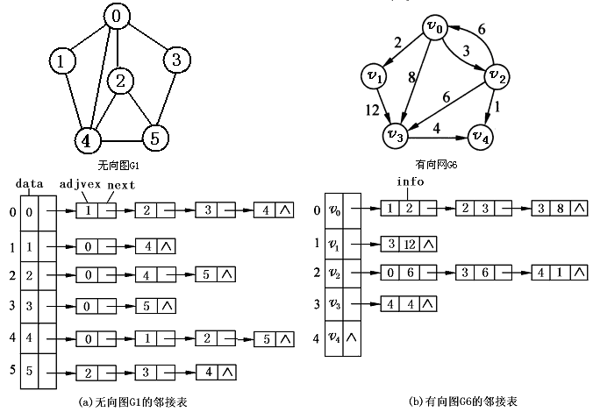
图7.9
图7.9 G1和G6的邻接表

Slide 38
2.邻接表的结构描述
# define MAX_VERTEX_NUM 100 // 最大顶点数
# define MAX_NAME 9 // 顶点名称的字符串的最大长度+1
typedef int VRType; // 定义权值类型为整型
typedef struct {
VRType weight; // 权值
}InfoType; // 最简单的弧(边)的相关信息类型
typedef struct {
char name[MAX_NAME];
}VertexType; // 顶点类型
typedef struct ArcNode {
int adjvex; // 该弧(边)所指向的顶点的位置(序号)
InfoType *info; // 该弧(边)相关信息(包括网的权值)的指针
ArcNode *next; // 指向下一条弧(边)的指针
}ArcNode; // 边结点，存弧(边)的信息

Slide 39
typedef struct { // 头结点，存顶点的信息
VertexType data; // 顶点信息
ArcNode *firstarc; // 表头结点指针,指向第1条
// 依附该顶点的弧(边)的指针
}VNode,AdjList[MAX_VERTEX_NUM];
typedef struct {
AdjList vertices; // 头结点(顶点)数组
int vexnum,arcnum; // 图的当前顶点数和弧(边)数
int kind; // 图的种类标志
}ALGraph; // 邻接表结构
说明：图的邻接表不是唯一的，因为在每个顶点的邻接表中，各边结点的链接次序可以任意安排，其具体链接次序与边的输入次序和生成算法有关。

Slide 40
3.邻接表的操作特点
第一，与邻接矩阵一样，便于查找任一顶点的出度、邻接点（出边邻接点）、边（出边）以及边上的权值。执行这些操作只需要从表头向量中取出对应的表头指针，然后从表头指针出发在该顶点的单链表中进行查找即可。由于每个顶点单链表平均长度为e/n（对于有向图）或2e/n（对于无向图），其中n为图顶点的个数，e为图中边的个数。所以此查找运算的时间复杂度为O(e/n)。
第二，不便于查找一个顶点的入边或入边邻接点。因为它需扫描所有顶点邻接表中的边结点，因此其时间复杂度为O(n+e)。对于那些需要经常查找顶点入边或入边邻接点的运算，可以为此专门建立一个逆邻接表，该表中每个顶点的单链表不是存储该顶点的所有出边的信息，而是存储所有入边的信息，邻接点域存储的是入边邻接点的序号。如图7.10所示是为图7.4中的G6建立的逆邻接表，从此表中很容易求出每个顶点的入边、入边上的权、入边邻接点和入度。
第三，不便于判定任意两个顶点（v_{i}和v_{j}）之间是否有边或弧相连。因为执行此操作需要搜索第i个或第j个链表，因此，不及邻接矩阵方便。

Slide 41
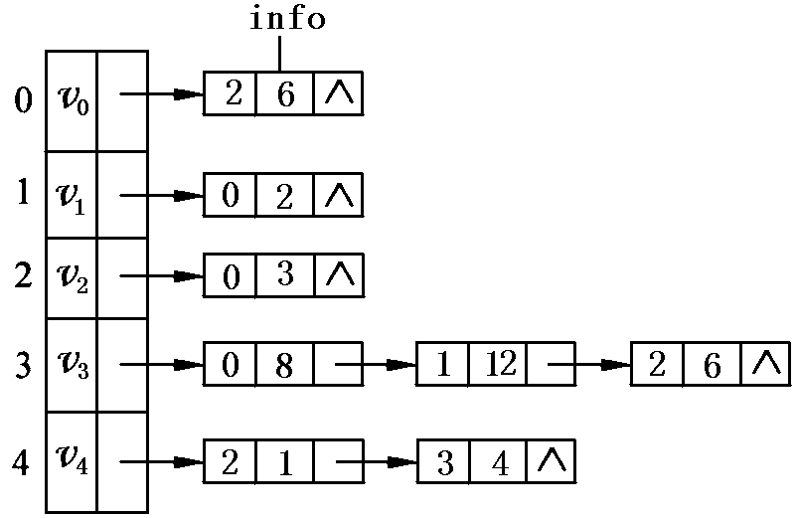
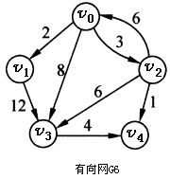
图7.10
图7.10 有向网G6的逆邻接表

Slide 42
4.邻接表的空间复杂度
在图的邻接表和逆邻接表表示中，表头向量需要占用n个头结点的存储空间，所有边结点需要占用2e（对于无向图）或e（对于有向图）个边结点空间，所以其空间复杂度为O(n+e)。这种存储结构用于表示稀疏图比较节省存储空司，因为只需要很少的边结点，若用于表示稠密图，则将占用较多的存储空间，同时也将增加在每个顶点邻接表中查找结点的时间。

Slide 43
5. 邻接表与邻接矩阵的关系
图的邻接表表示和图的邻接矩阵表示，虽然方法不同，但也存在着对应的关系。邻接表中每个顶点v_{i}的单链表对应邻接矩阵中的第i行，整个邻接表可看做是邻接矩阵的带行指针向量的链接存储；整个逆邻接表可看成邻接矩阵的带列指针向量的链接存储。对于稀疏矩阵，若采用链接存储是比较节省存储空间的，所以稀疏图的邻接表表示比邻接矩阵表示要节省存储空间。

Slide 44
7.2.3 十字邻接表
十字邻接表是邻接表和逆邻接表的结合，在十字邻接表中，对应于有向图中的每一条弧有一个结点，对应每个顶点也有一个结点。这两种结点的结构如下所示：
在弧结点中有5个域：其中tailvex和headvex分别指示弧尾和弧头这两个顶点在图中的位置（序号），info域指向该弧的相关信息，headlink和taillink为两个链域，分别指向弧头相同的下一条弧和弧尾相同的下一条弧。这样，弧头相同的弧在同一链表上，弧尾相同的弧也在同一链表上。

Slide 45
在顶点结点中有3个域：其中data域存储和顶点相关的的信息，如顶点的名称等；firstin和firstout为两个链域，分别指向以该顶点为弧形头和弧尾的第一个弧结点，因而每一个顶点结点既是以该顶点为弧头所有弧结点所构成的单链的表头结点，也是以该顶点为弧尾所有弧结点所构成的单链的表头结点，所有的顶点结点存储在一维向量（数组）中。
例如，图7.11所示的是为图7.4中的G6建立的十字邻接表。
显然，在十字邻接表中指针域的个数是邻接表的2倍，因而空间开销相对要大一些。但因为存储了每个顶点的出边信息和入边信息，对图的某些操作带来了方便。

Slide 46
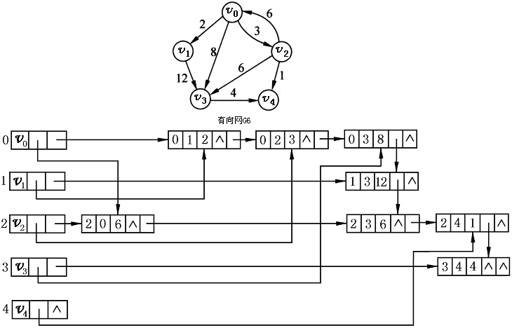
图7.11
图7.11 有向网G6的十字邻接表

Slide 47
7.2.4 邻接多重表
邻接多重表的结构和十字邻接表类似。在邻接多重表中，每一个边有一个结点，每一个顶点也有一个结点。这两种结点的结构如下所示：
在边结点中有6个域：其中mark为标志域，用以标记该条边是否被搜索过；ivex和jvex为该边依附的两个顶点在图中的位置；ilink指向下一条依附于顶点ivex的边，jlink指向下一条依附于顶点jvex的边，info指向和边相关的各种信息。在顶点结点中，data域存储和该顶点相关的信息，firstedge域指示第一条依附于该顶点的边。
例如，图7.12所示的是为图7.4中的G5建立的邻接多重表。

Slide 48
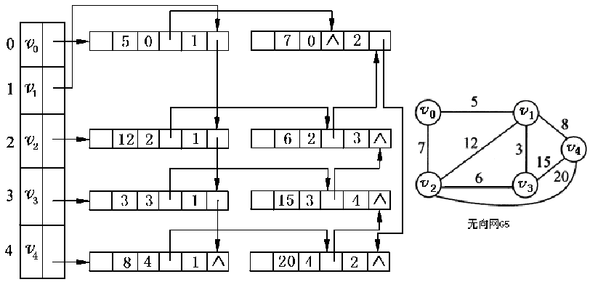
图7.12
图7.12 无向网G5的邻接多重表

Slide 49
7.2.5 边集数组
边集数组是利用一维数组存储图中所有边的一种图的表示方法。该数组中所含元素的个数要大于等于图中边的条数，每个元素用来存储一条边的起点、终点（对于无向图，可选定边的任一端点为起点或终点）和边的相关信息（如权，若有的话），各边在数组中的次序可任意安排，也可根据具体要求而定。边集数组只是存储图中所有边的信息，若需要存储顶点信息，同样需要一个具有n个元素的一维数组。图7.1中的G2和图7.5中的G5所对应的边集数组如图7.13所示。
若一个图中有e条边，在边集数组中查找一条边或一个顶点的度都需要扫描整个数组，所以其时间复杂度为O(e)。边集数组适合那些对边依次进行处理的运算，不适合对顶点的运算和对任一条边的运算。
边集数组表示一个图需要一个边数组和一个顶点数组，所以其空间复杂度为O(n+e)。从空间复杂度上讲，边集数组也适合表示稀疏图。

Slide 50
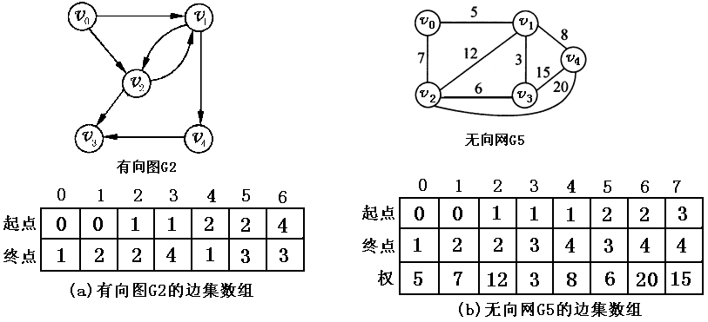
图7.13
图7.13 G2和G5的边集数组

Slide 51
7.3 图的实现
7.3.1 邻接矩阵存储结构下图的基本操作
7.3.2 邻接表存储结构下图的基本操作

Slide 52
7.3.1 邻接矩阵存储结构下图的基本操作
1. 查找顶点
2. 创建图
3. 取顶点值
4. 存顶点值
5. 取第一个邻接点
6. 取下一个邻接点
7. 插入顶点
8. 插入边
9. 删除边
10. 删除顶点
11. 输出图
12. 撤销图

Slide 53
1. 查找顶点
int LocateVex_M(MGraph G,VertexType u)
{
int i;
for(i=0;i<G.vexnum;++i)
if(strcmp(u.name,G.vexs[i].name)==0)
return i;
return -1;
}// LocateVex_M

Slide 54
2. 创建图
⑴算法思想
⑵算法描述

Slide 55
⑴算法思想
在邻接矩阵存储结构下创建图G，首先根据输入的顶点序列构造存储图的顶点向量G.vexs，其次是依据输入的边序列构建图的邻接矩阵G.arcs。在构建邻接矩阵时，需要根据图的种类G.kind来确定相关操作。若是图，则用1表示顶点边相邻；若是网，则用边上的权值表示顶点相邻；若IncInfo为0，则弧不含相关信息（IncInfo定义为全局量，主要是为了方便输出操作的相关处理）。若无向，则矩阵是对称矩阵，因而矩阵元素G.arcs[j][i]和G.arcs[i][j]（0≤i,j<G.vexnum）需要赋同一值；若有向，则矩阵不一定是对称矩阵。

Slide 56
⑵算法描述
int IncInfo; // IncInfo为0则弧不含相关信息
bool CreateGraph_M(MGraph &G)
{
int i,j,k,kind;
VertexType v1,v2;
VRType w;
cout<<"请输入图G的类型(有向图-0，有向网-1，无向图-2，无向网-3)：";
cin>>kind;
G.kind=kind;
cout<<"请输入图G的顶点数，弧(边)数，弧(边)是否含相关信息(是：1 否：0)：";
cin>>G.vexnum>>G.arcnum>>IncInfo;
cout<<"请输入"<<G.vexnum<<"个顶点的值(名称小于"<<MAX_NAME;
cout <<"个字符)： “endl;
for(i=0;i<G.vexnum;++i)
cin>>G.vexs[i].name;
for(i=0;i<G.vexnum;++i)
for(j=0;j<G.vexnum;++j)
{ if(!(G.kind%2)) G.arcs[i][j].adj=0;
else G.arcs[i][j].adj=MAX_VALUE;
G.arcs[i][j].info=NULL;
}

Slide 57
for(k=0;k<G.arcnum;++k)
{ cout<<"请输入第"<<k+1<<"条弧(边)的弧尾(顶点1) 弧头(顶点2)：";
cin>>v1.name>>v2.name;
i=LocateVex_M(G,v1); j=LocateVex_M(G,v2);
if(i<0||j<0)
{ cout<<"输入的顶点1或顶点2不存在！"<<endl;
return false;
}
if(!(G.kind%2)) G.arcs[i][j].adj=1;
else { cout<<"请输入权值："; cin>>w; G.arcs[i][j].adj=w;}
if(IncInfo)
{ cout<<"请输入该弧(边)的相关信息(小于"<<MAX_INFO<<"个字符)：";
G.arcs[i][j].info=(char*)malloc((MAX_INFO)*sizeof(char));
cin>>G.arcs[i][j].info;
}
if(G.kind>1) G.arcs[j][i]=G.arcs[i][j];
}
}// CreateGraph_M

Slide 58
3. 取顶点值
VertexType GetVex_M(MGraph G,int v)
{
if(v>=G.vexnum||v<0)
exit(1);
return G.vexs[v];
}// GetVex_M

Slide 59
4. 存顶点值
bool PutVex_M(MGraph &G,VertexType v,VertexType value)
{
int k=LocateVex_M(G,v);
if(k==-1)
{ cout<<"不存在顶点"<<v.name<<"！"<<endl;
return false;
}
G.vexs[k]=value;
return true;
}// PutVex_M

Slide 60
5. 取第一个邻接点
int FirstAdjVex_M(MGraph G,int v)
{
int i;
VRType j=0;
if(G.kind%2)
j=MAX_VALUE;
for(i=0;i<G.vexnum;i++)
if(G.arcs[v][i].adj!=j)
return i;
return -1;
}// FirstAdjVex_M

Slide 61
6. 取下一个邻接点
int NextAdjVex_M(MGraph G,int v,int w)
{
int i;
VRType j=0;
if(G.kind%2) j=MAX_VALUE;
for(i=w+1;i<G.vexnum;i++)
if(G.arcs[v][i].adj!=j) return i;
return -1;
}// NextAdjVex_M

Slide 62
7. 插入顶点
void InsertVex_M(MGraph &G,VertexType v)
{
int i;
VRType j=0;
if(G.kind%2) j=MAX_VALUE;
G.vexs[G.vexnum]=v;
for(i=0;i<=G.vexnum;i++)
{ G.arcs[G.vexnum][i].adj=G.arcs[i][G.vexnum].adj=j;
G.arcs[G.vexnum][i].info=G.arcs[i][G.vexnum].info=NULL;
}
G.vexnum++;
}// InsertVex_M

Slide 63
8. 插入边
bool InsertArc_M(MGraph &G,VertexType v,VertexType w)
{
int i,v1,w1;
v1=LocateVex_M(G,v); w1=LocateVex_M(G,w);
if(v1<0||w1<0) return false;
G.arcnum++;
if(G.kind%2)
{ cout<<"请输入此弧或边的权值："; cin>>G.arcs[v1][w1].adj; }
else G.arcs[v1][w1].adj=1;
cout<<"是否有该弧或边的相关信息(0：无 1：有)：";
cin>>i;
if(i)
{ cout<<"请输入该弧(边)的相关信息(小于"<<MAX_INFO<<"个字符)：";
G.arcs[v1][w1].info=(char*)malloc((MAX_INFO)*sizeof(char));
cin>>G.arcs[v1][w1].info;
}
if(G.kind>1) G.arcs[w1][v1]=G.arcs[v1][w1];
return true;
}// InsertArc_M

Slide 64
9. 删除边
bool DeleteArc_M(MGraph &G,VertexType v,VertexType w)
{
int v1,w1;
VRType j=0;
if(G.kind%2) j=MAX_VALUE;
v1=LocateVex_M(G,v); w1=LocateVex_M(G,w);
if(v1<0||w1<0) return false;
if(G.arcs[v1][w1].adj!=j)
{ G.arcs[v1][w1].adj=j;
if(G.arcs[v1][w1].info)
{ free(G.arcs[v1][w1].info);
G.arcs[v1][w1].info=NULL;
}
if(G.kind>=2) G.arcs[w1][v1]=G.arcs[v1][w1];
G.arcnum--;
}
return true;
}// DeleteArc_M

Slide 65
10. 删除顶点
bool DeleteVex_M(MGraph &G,VertexType v)
{
int i,j,k;
k=LocateVex_M(G,v);
if(k<0) return false;
for(i=0;i<G.vexnum;i++) DeleteArc_M(G,v,G.vexs[i]);
if(G.kind<2)
for(i=0;i<G.vexnum;i++)
DeleteArc_M(G,G.vexs[i],v);
for(j=k+1;j<G.vexnum;j++)
G.vexs[j-1]=G.vexs[j];
for(i=0;i<G.vexnum;i++)
for(j=k+1;j<G.vexnum;j++)
G.arcs[i][j-1]=G.arcs[i][j];
for(i=0;i<G.vexnum;i++)
for(j=k+1;j<G.vexnum;j++)
G.arcs[j-1][i]=G.arcs[j][i];
G.vexnum--;
return true;
}// DeleteVex_M

Slide 66
11. 输出图
void PrintGraph_M(MGraph G)
{ // 输出邻接矩阵存储结构的图G
int i,j;
char s[7]="无向网",s1[3]="边";
switch(G.kind)
{ case 0:strcpy(s,"有向图"); strcpy(s1,"弧"); break;
case 1:strcpy(s,"有向网"); strcpy(s1,"弧"); break;
case 2:strcpy(s,"无向图");
case 3:;
}
cout<<G.vexnum<<"个顶点"<<G.arcnum<<"条"<<s1<<"的"<<s
cout<<"。顶点依次是：";
for(i=0;i<G.vexnum;++i)
cout<<setw(5)<<GetVex_M(G,i).name;
cout<<endl<<"邻接矩阵为："<<endl;
for(i=0;i<G.vexnum;i++)
{ for(j=0;j<G.vexnum;j++)
cout<<setw(8)<<G.arcs[i][j].adj;
cout<<endl; }

Slide 67
if(IncInfo) {
cout<<"弧的相关信息："<<endl;
if(G.kind<2) cout<<" 弧尾 弧头 该"<<s1<<"的信息："<<endl;
else cout<<"顶点1 顶点2 该"<<s1<<"的信息："<<endl;
for(i=0;i<G.vexnum;i++)
if(G.kind<2)
{ for(j=0;j<G.vexnum;j++)
if(G.arcs[i][j].info)
{ cout<<setw(5)<<G.vexs[i].name<<setw(5)<<G.vexs[j].name;
cout<<setw(9)<<G.arcs[i][j].info<<endl; }
}
else
for(j=i+1;j<G.vexnum;j++)
if(G.arcs[i][j].info)
{ cout<<setw(5)<<G.vexs[i].name<<setw(5)<<G.vexs[j].name;
cout<<setw(9)<<G.arcs[i][j].info<<endl;
}
}
}// PrintGraph_M

Slide 68
12. 撤销图
void DestroyGraph_M(MGraph &G)
{
int i;
for(i=G.vexnum-1;i>=0;i--)
DeleteVex_M(G,G.vexs[i]);
}// DestroyGraph_M

Slide 69
7.3.2 邻接表存储结构下图的基本操作
1. 查找顶点
2. 创建图
3. 取顶点值
4. 存顶点值
5. 取第一个邻接点
6. 取下一个邻接点
7. 插入顶点
8. 插入边
9. 删除边
10. 删除顶点
11. 输出图
12. 撤销图

Slide 70
1. 查找顶点
int LocateVex_AL(ALGraph G,VertexType u)
{
int i;
for(i=0;i<G.vexnum;++i)
if(strcmp(u.name,G.vertices[i].data.name)==0)
return i;
return -1;
}// LocateVex_AL

Slide 71
2. 创建图
⑴算法思想
⑵算法描述

Slide 72
⑴算法思想
在邻接表存储结构下创建图G，首先根据输入的顶点序列构造存储图的顶点向量G.vertices[[i].data（0≤i< G.vexnum），其次是依据输入的边(v_{i},v_{j})或弧< v_{i},v_{j} >构造v_{i}边表的边结点，并插入到v_{i}边表的表头。在构建邻接表时，需要根据图的种类G.kind来确定相关操作。若是图，则弧(边)的相关信息为空；否则弧(边)的相关信息为权值。另外，若无向，还需要构造第2个边结点，并插入到v_{j}边表的表头。

Slide 73
⑵算法描述
void CreateGraph_AL(ALGraph &G)
{ // 采用邻接表存储结构，构造图或网G
int i,j,k,kind;
VertexType v1,v2;
ArcNode *p,*q;
cout<<"请输入图G的类型(有向图-0，有向网-1，无向图-2，无向网-3)：";
cin>>kind; G.kind=kind;
cout<<"请输入图的顶点数，边(弧)数：";
cin>>G.vexnum>>G.arcnum;
cout<<"请输入"<<G.vexnum<<"个顶点的值(名称小于"<<MAX_NAME
cout<<"个字符)："<<endl;
for(i=0;i<G.vexnum;++i)
{ cin>>G.vertices[i].data.name;
G.vertices[i].firstarc=NULL;
}
for(k=0;k<G.arcnum;++k)
{ cout<<"请输入第"<<k+1<<"条弧(边)的弧尾(顶点1) 弧头(顶点2)：";
cin>>v1.name>>v2.name;
i=LocateVex_AL(G,v1); j=LocateVex_AL(G,v2);

Slide 74
p=(ArcNode *)malloc(sizeof(ArcNode));
p->info=NULL;
if(G.kind%2)
{ p->info=(InfoType *)malloc(sizeof(InfoType));
cout<<"请输入弧(边)的相关信息：";
cin>>p->info->weight;
}
p->adjvex=j;
p->next=G.vertices[i].firstarc;
G.vertices[i].firstarc=p;
if(G.kind>=2)
{ q=(ArcNode *)malloc(sizeof(ArcNode));
q->info=(InfoType *)malloc(sizeof(InfoType));
q->info=p->info;
q->adjvex=i;
q->next=G.vertices[j].firstarc;
G.vertices[j].firstarc=q;
}
}
}// CreateGraph_AL

Slide 75
3. 取顶点值
VertexType GetVex_AL(ALGraph G,int v)
{
if(v>=G.vexnum||v<0)
exit(1);
return G.vertices[v].data;
}// GetVex_AL

Slide 76
4. 存顶点值
bool PutVex_AL(ALGraph &G,VertexType v,VertexType value)
{
int k=LocateVex_AL(G,v);
if(k==-1)
{ cout<<"不存在顶点"<<v.name<<"！"<<endl;
return false;
}
G.vertices[k].data=value;
return true;
}// PutVex_AL

Slide 77
5. 取第一个邻接点
int FirstAdjVex_AL(ALGraph G,int v)
{
ArcNode *p=G.vertices[v].firstarc;
if(p)
return p->adjvex;
else
return -1;
}// FirstAdjVex_AL

Slide 78
6. 取下一个邻接点
int NextAdjVex_AL(ALGraph G,int v,int w)
{
ArcNode *p;
p=G.vertices[v].firstarc;
while(p&&p->adjvex!=w)
p=p->next;
if(!p||!p->next) return -1;
else return p->next->adjvex;
}// NextAdjVex_AL

Slide 79
7. 插入顶点
void InsertVex_AL(ALGraph &G,VertexType v)
{
G.vertices[G.vexnum].data=v;
G.vertices[G.vexnum].firstarc=NULL;
G.vexnum++;
}// InsertVex_AL

Slide 80
8. 插入边
bool InsertArc_AL(ALGraph &G,VertexType v,VertexType w)
{
ArcNode *p,*q;
int i,j;
i=LocateVex_AL(G,v); j=LocateVex_AL(G,w);
if(i<0||j<0) return false;
G.arcnum++;
p=(ArcNode *)malloc(sizeof(ArcNode));
p->adjvex=j; p->info=NULL;
if(G.kind%2)
{ cout<<"请输入此弧(边)的相关信息：";
p->info=(InfoType *)malloc(sizeof(InfoType));
cin>>p->info->weight; }
p->next=G.vertices[i].firstarc;
G.vertices[i].firstarc=p;
if(G.kind>=2)
{ q=(ArcNode *)malloc(sizeof(ArcNode));
q->info=p->info; q->adjvex=i;
q->next=G.vertices[j].firstarc;
G.vertices[j].firstarc=q; }
return true;
}// InsertArc_AL

Slide 81
9. 删除边
bool DeleteArc_AL(ALGraph &G,VertexType v,VertexType w)
{
int i,j;
ArcNode *p,*q;
i=LocateVex_AL(G,v); j=LocateVex_AL(G,w);
if(i<0||j<0||i==j) return false;
p=G.vertices[i].firstarc;
q=NULL;
while(p&&p->adjvex!=j)
{ q=p; p=p->next; }
if(p)
{ if(q) q->next=p->next;
else G.vertices[i].firstarc=p->next;
G.arcnum--;
if(G.kind%2) free(p->info);
free(p);

Slide 82
if(G.kind>=2)
{ p=G.vertices[j].firstarc;
q=NULL;
while(p&&p->adjvex!=i)
{ q=p; p=p->next; }
if(p)
{ if(q) q->next=p->next;
else G.vertices[j].firstarc=p->next;
free(p);
}
}
return true;
}
else
return false;
}// DeleteArc_AL

Slide 83
10. 删除顶点
bool DeleteVex_AL(ALGraph &G,VertexType v)
{
int i,k=LocateVex_AL(G,v);;
ArcNode *p;
if(k<0) return false;
for(i=0;i<G.vexnum;i++)
DeleteArc_AL(G,v,G.vertices[i].data);
if(G.kind<2)
for(i=0;i<G.vexnum;i++)
DeleteArc_AL(G,G.vertices[i].data,v);
for(i=0;i<G.vexnum;i++)
{ p=G.vertices[i].firstarc;
while(p)
{ if(p->adjvex>k) p->adjvex--;
p=p->next; }
}
for(i=k+1;i<G.vexnum;i++)
G.vertices[i-1]=G.vertices[i];
G.vexnum--;
return true;
} // DeleteVex_AL

Slide 84
11. 输出图
void PrintGraph_AL(ALGraph G)
{ // 输出图的邻接矩阵G
int i;
ArcNode *p;
char s1[3]="边",s2[3]="—";
if(G.kind<2) { strcpy(s1,"弧"); strcpy(s2,"→"); }
switch(G.kind)
{ case 0:cout<<"有向图"<<endl; break;
case 1:cout<<"有向网"<<endl; break;
case 2:cout<<"无向图"<<endl; break;
case 3:cout<<"无向网"<<endl;
}
cout<<G.vexnum<<"个顶点，依次是：";
for(i=0;i<G.vexnum;++i)
cout<<setw(4)<<GetVex_AL(G,i).name;
cout<<endl<<G.arcnum<<"条"<<s1<<"："<<endl;

Slide 85
for(i=0;i<G.vexnum;i++)
{ p=G.vertices[i].firstarc;
while(p)
{ if(G.kind<=1||i<p->adjvex)
{ cout<<setw(6)<<G.vertices[i].data.name<<s2;
cout<<G.vertices[p->adjvex].data.name;
if(G.kind%2) cout<<"："<<p->info->weight;
}
p=p->next;
}
cout<<endl;
}
}// PrintGraph_AL

Slide 86
12. 撤销图
void DestroyGraph_AL(ALGraph &G)
{
int i;
for(i=G.vexnum-1;i>=0;i--)
DeleteVex_AL(G,G.vertices[i].data);
}// DestroyGraph_AL

Slide 87
7.4 图的遍历
7.4.1 深度优先遍历
7.4.2 广度优先遍历
7.4.3 算法分析
7.4.4 非连通图的遍历

Slide 88
7.4.1 深度优先遍历
1. 遍历规则
2. 算法思想
3. 算法描述

Slide 89
1.遍历规则
深度优先遍历类似于对树的先序遍历，其遍历规则为：首先访问初始点v_{i}，并将其标记为已访问过，然后从v_{i}的任一个未被访问过的邻接点（有向图的入边邻接点除外，下同）w出发进行深度优先遍历，当v_{i}的所有邻接点均被访问过时，则回退到已被访问的顶点序列中最后一个拥有未被访问的邻接点的顶点v_{k}，从v_{k}的未被访问过的邻接点出发进行深度优先遍历，直到回退到初始点并且没有未被访问的邻接点为止。
如图7.14所示的无向图G7，从初始点v₀出发，访问G7中各顶点的次序为：v₀，v₁，v₃，v₂，v₄，v₅。

Slide 90
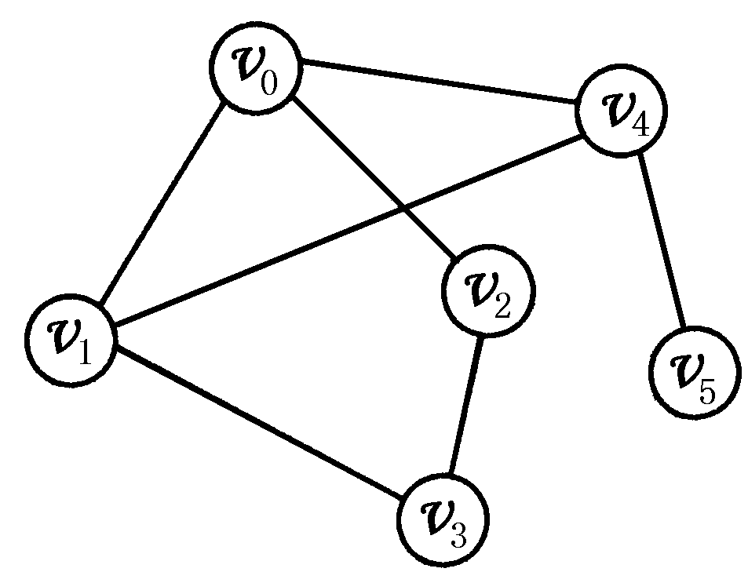
图7.14
图7.14 无向图G7

Slide 91
2.算法思想
图的深度优先遍历的过程是递归的，从初始点v_{i}出发递归地深度优先遍历图的算法思想为：
⑴访问顶点v_{i}，并将其标记为已访问；
⑵取v_{i}的第一个邻接点并赋值给w;
⑶如果w存在，重复执行步骤①和②：
① 如果w未被访问，则从顶点w出发进行深度优先遍历；
② 取v_{i}的下一个邻接点并赋值给w;

Slide 92
3.算法描述
⑴邻接矩阵存储结构下的深度优先遍历
⑵邻接表存储结构下的深度优先遍历

Slide 93
⑴邻接矩阵存储结构下的深度优先遍历
void DFSTraverse_M(MGraph G,int i,void Visit(VertexType))
{ // 从顶点v_{i}出发递归地深度优先遍历由邻接矩阵表示的图G
int w;
visited[i]=true; //visited为访问标志数组(全局量)
Visit(GetVex_M(G,i));
for(w=FirstAdjVex_M(G,i);w>=0;w=NextAdjVex_M(G,i,w))
if(!visited[w])
DFSTraverse_M(G,w,Visit);
}// DFSTraverse_M

Slide 94
⑵邻接表存储结构下的深度优先遍历
void DFSTraverse_AL(ALGraph G,int i,void Visit(VertexType))
{ // 从顶点v_{i}出发递归地深度优先遍历由邻接表表示的图G
ArcNode *p;
visited[i]=true; //visited为访问标志数组(全局量)
Visit(G.vertices[i].data);
for(p=G.vertices[i].firstarc;p;p=p->next)
if(!visited[p->adjvex])
DFSTraverse_AL(G,p->adjvex,Visit);
}// DFSTraverse_AL

Slide 95
7.4.2 广度优先遍历
1. 遍历规则
2. 算法思想
3. 算法描述

Slide 96
1.遍历规则
广度优先遍历类似于对树的层序遍历，其遍历规则为：首先访初始点v_{i}，并将其标记为已访问过，接着访问v_{i}的所有未被访问过的邻接点，其访问次序可以任意，假定依次为v_{i1}，v_{i2}，…，v_{it}，并均标记为已访问过，然后再按照v_{i1}，v_{i2}，…，v_{it}的次序，访问每一个顶点的所有未被访问过的邻接点（次序任意），并均标记为己访问过，以此类推，直到图中所有和初始点v_{i}有路径相通的顶点都被访问过为止。
如图7.15所示的无向图G8，从初始点v₀出发，访问G8中各顶点的次序为：v₀，v₁，v₂，v₃，v₄，v₅，v₆，v₇，v₈。

Slide 97
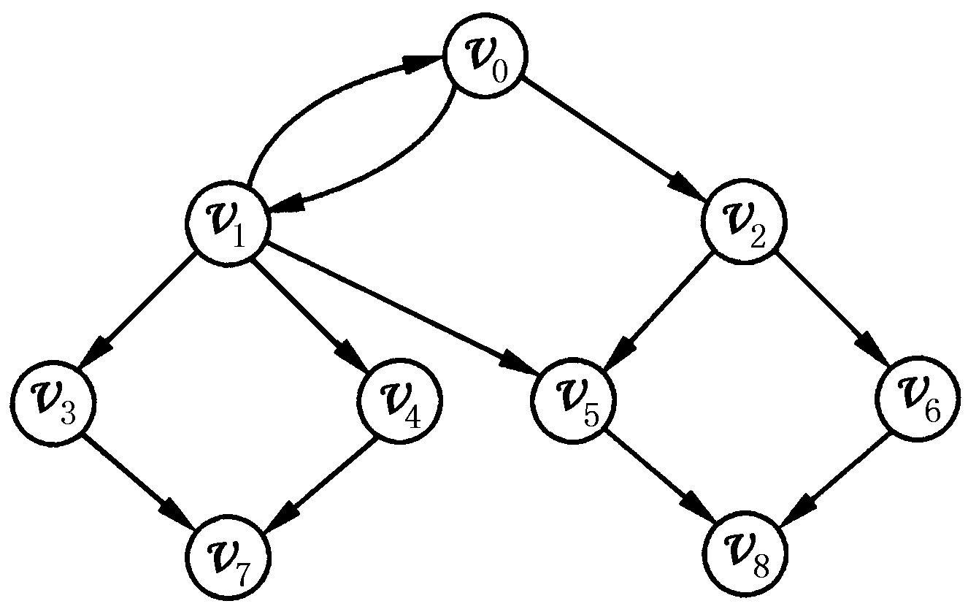
图7.15
图7.15 有向图G8

Slide 98
2.算法思想
在广度优先遍历中，先被访问的顶点，其邻接点亦先被访问，所以在算法的实现中需要使用一个队列，用来依次记住被访问过的顶点。从初始点v_{i}出发广度优先遍历图的算法思想为：
⑴初始化队列Q；
⑵访问顶点v_{i}，并将其标记为已访问，同时，顶点v_{i}入队列Q；
⑶如果队列Q非空，重复执行步骤①、②和③：
①出队列取得队首结点u；
②取u第一个邻接点并赋值给w;
③如果w存在，重复执行步骤a和b：
a. 如果w未被访问，则访问w，并将其标记为已访问，同时，顶点w入队列Q；
b. 取u的下一个邻接点并赋值给w;

Slide 99
3.算法描述
⑴邻接矩阵存储结构下的深度优先遍历
⑵邻接表存储结构下的深度优先遍历

Slide 100
⑴邻接矩阵存储结构下的广度优先遍历
void BFSTraverse_M(MGraph G,int i,void Visit(VertexType))
{ // 从顶点v_{i}出发非递归地深度优先遍历由邻接矩阵表示的图G
int u,w;
SqQueue Q;
InitQueue_Sq(Q,MAX_VERTEX_NUM,10);
if(!visited[i]) //visited为访问标志数组(全局量)
{ visited[i]=true;
Visit(GetVex_M(G,i));
EnQueue_Sq(Q,i);
while(!QueueEmpty_Sq(Q))
{ DeQueue_Sq(Q,u);
for(w=FirstAdjVex_M(G,u);w>=0;w=NextAdjVex_M(G,u,w))
if(!visited[w])
{ visited[w]=true;
Visit(GetVex_M(G,w));
EnQueue_Sq(Q,w);
}
}
}
}// BFSTraverse_M

Slide 101
⑵邻接表存储结构下的广度优先遍历
void BFSTraverse_AL(ALGraph G,int i,void Visit(VertexType))
{ // 从顶点v_{i}出发广度优先遍历由邻接表表示的图G
int u;
ArcNode *p;
SqQueue Q;
InitQueue_Sq(Q,MAX_VERTEX_NUM,10);
if(!visited[i]) //visited为访问标志数组(全局量)
{ visited[i]=true;
Visit(G.vertices[i].data);
EnQueue_Sq(Q,i);
while(!QueueEmpty_Sq(Q))
{ DeQueue_Sq(Q,u);
for(p=G.vertices[u].firstarc;p;p=p->next)
if(!visited[p->adjvex])
{ visited[p->adjvex]=true;
Visit(G.vertices[p->adjvex].data);
EnQueue_Sq(Q,p->adjvex); }
}
}
}// BFSTraverse_AL

Slide 102
7.4.3 算法分析
在遍历图时，对图中每个顶点至多调用一次遍历算法，因为一旦某个顶点被标志成已被访问，就不再从它出发进行遍历。因此，遍历图的过程实质上是对每个顶点查找其邻接点的过程。其耗费的时间则取决于所采用的存储结构。当对邻接矩阵表示的图进行遍历时，查找邻接点需要扫描邻接矩阵中的每一个元素，所需时间为O(n²)，其中n为图中顶点数，所以深度优先遍历和广度优先遍历图的时间复杂度均为O(n²)；而当对邻接表表示的图进行遍历时，查找每个顶点的所有邻接点所需时间为O(n+e)，其中e为无向图中边的个数或有向图中弧的个数，所以深度优先遍历和广度优先遍历图的时间复杂度均为O(n+e)；两者的空间复杂度均为O(n)。

Slide 103
7.4.4 非连通图的遍历
不管是图的深度优先遍历算法还是图的广度优先遍历算法，对于无向图来说，若无向图是连通图，则能够访问到图中的所有顶点；对于有向图来说，若从初始点到图中的每个顶点都有路径，也能够访问到图中的所有顶点。否则只能够访问到初始点所在连通分量中的所有顶点，其他连通分量中的顶点是不可能访问到的。为此需要从其他每个连通分量中选定初始点去调用上面的任何一个算法，才能够访问到图中的所有顶点。
如果以邻接矩阵的深度优先遍历为例，设计能遍历任意图中所有顶点的算法DFSTraverse_M( ) 。
若一个无向图是连通的，或从一个有向图的顶点v₀到其余每个顶点都是有路径，则算法DFSTraverse_M( )中的循环语句只执行一次调用就结束遍历过程，否则要执行多次调用才能结束遍历过程。对无向图来说，每次调用将遍历一个连通分量，有多少次调用过程，就说明该图有多少个连通分量。

Slide 104
DFSTraverse_M( )
void DFSTraverse_All_M(MGraph G,void Visit(VertexType))
{ // 从图中顶点v₀起,深度优先遍历由邻接矩阵表示的图G中所有顶点
int i;
for(i=0;i<G.vexnum;i++)
visited[i]=false;
for(i=0;i<G.vexnum;i++)
if(!visited[i])
DFSTraverse_M(G,i,Visit);
cout<<endl;
}// DFSTraverse_All_M

Slide 105
7.5 最小生成树
7.5.1 最小生成树的概念
7.5.2 普里姆算法
7.5.3 克鲁斯卡尔算法

Slide 106
7.5.1 最小生成树的概念
1. 生成树的定义
2. 生成树的特点
3. 最小生成树的定义

Slide 107
1. 生成树的定义
在一个连通图G中，如果取它的全部顶点和一部分边构成一个子图G’，即：
V(G’)=V(G) 和 E(G’)E(G)
若边集E(G’)中的边将图中的所有顶点连通又不形成回路，则称子图G’是原图G的一棵生成树。

Slide 108
2. 生成树的特点
第一，连通图G中的全部n个顶点又没有回路的子图G’（即生成树）必含有n-l条边。
第二，在图G的一棵生成树G’中，若再增加一条边，就会出现一条回路。这是因为此边的两个端点已连通，再加入此边后，这两个端点间有两条路径，因此就形成了一条回路，子图G’ 就不再是生成树了。同样，若从生成树G中删去一条边，就使得G变为非连通图。
第三，同一个连通图的生成树可能有许多。使用不同的寻找方法可以得到不同的生成树；另外，从不同的初始顶点出发也可以得到不同的生成树。如图7.16所示。

Slide 109
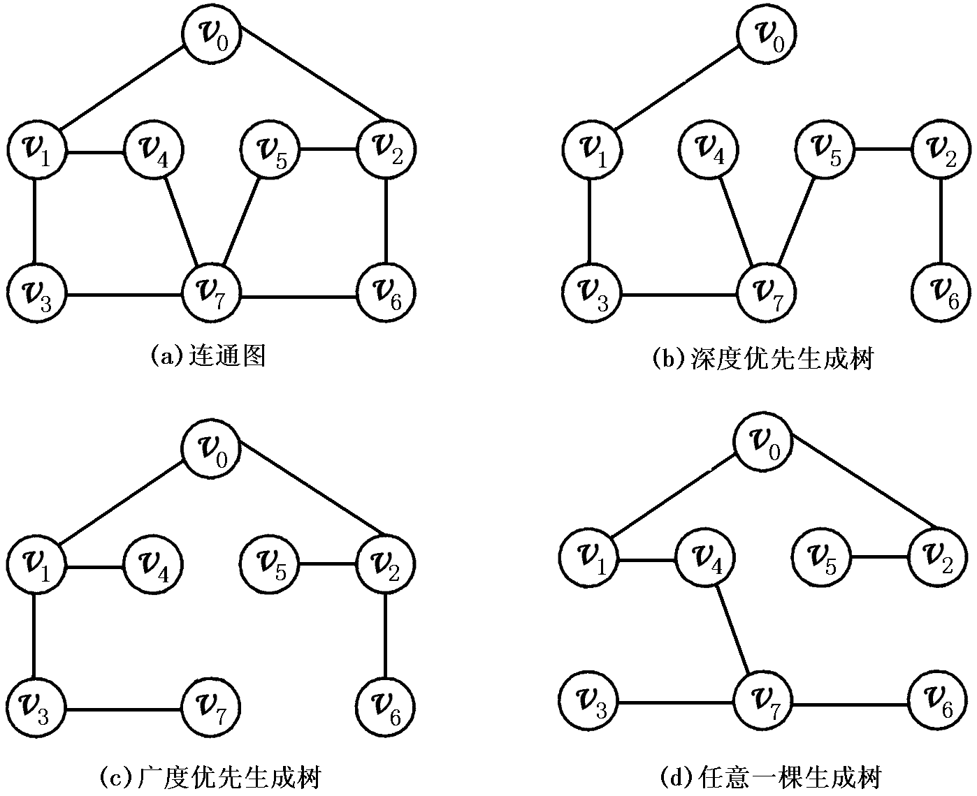
图7.16
图7.16 连通图和它的生成树

Slide 110
3. 最小生成树的定义
对于一个连通网（即无向连通带权图，假定每条边上的权均为大于零的实数）来说，其生成树上各边上的权值总和称为为该生成树的代价。显然，生成树不同，其代价也可能不同。如图7.17(a)所示是一个连通网，图7.17(b)、图7.17(c)、图7.17(d)所示是它的三棵生成树，每棵生成树的代价分别为57、53和38。在图G中代价最小的生成树称为图的最小生成树。

Slide 111
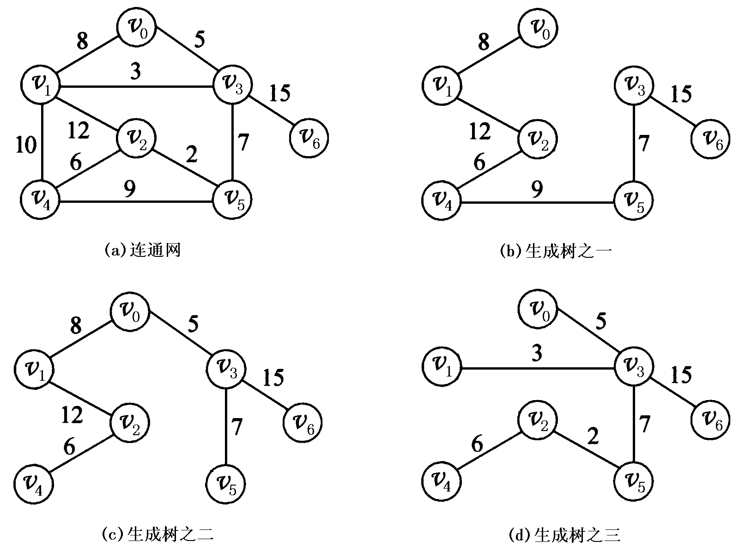
图7.17
图7.17 连通网和它的生成树

Slide 112
7.5.2 普里姆算法
1.算法思想
2.算法示例
3.实现普里姆算法的数据结构
4.算法描述
5. 算法分析

Slide 113

1.算法思想
假设G=(V,E)是一个具有n个顶点的连通网，T=(U,TE)是G的最小生成树，其中，U是T的顶点集，TE是T的边集。普里姆算法的基本思想是：令集合U的初值为U={v₀},集合TE的初值为TE={ }。然后只要U是V的真子集(即U V)，就从那些其一个端点已在T中，另一个端点仍在T外的所有边中，找一条最短（即权值最小）边，假定为(v_{i}，v_{j})，其中v_{i}∈U，v_{j}∈(V-U)，并把该边(v_{i}，v_{j})和顶点v_{j}分别并入T的边集TE和顶点集U，如此进行下去，每次往生成树里并入一个顶点和一条边，直到n-l次后就把所有n个顶点都并入到生成树T的顶点集中，此时U=V，TE中含有n-l条边，T就是最后得到的最小生成树。
显然，普里姆算法的关键之处是：每次如何从生成树T中到T外的所有边中，找出一条最短边。

Slide 114
找出一条最短边
方法是：设在进行第k次前已经保留着从T中到T外每一顶点（共n-k个顶点）的各一条最短边，进行第k次时，首先从这n-k条最短边中，找出一条最最短的边，它就是从T中到T外的所有边中的最短边，设为(v_{i}，v_{j}) ，此步需进行n-k次比较；然后把边(v_{i}，v_{j})和顶点v_{j}分别并入T中的边集TE和顶点集U中，此时T外只有n-(k+1)个顶点，对于其中的每个顶点v_{t}，若(v_{j}，v_{t})边上的权值小于已保留的从原T中到顶点v_{t}的最短边的权值，则用(v_{j}，v_{t})修改之，使从T中到T外顶点v_{t}的最短边为(v_{j}，v_{t}) ，否则原有最短边保持不变，这样，就把第k次后从T中到T外每一顶点v_{t}的各一条最短边都保留下来了，为进行第k+1次运算做好了准备，此步需进行n-k-1次比较。所以，利用此方法求第k次的最短边共需比较2(n-k)-1次，即时间复杂度为O(n-k)。

Slide 115
2.算法示例
对于图7.17(a)，它的邻接矩阵如图7.18所示，若从v₀出发利用普里姆算法构造最小生成树T，在其过程中，每次（第0次为初始状态）向T中并入一个顶点和一条边后，顶点集U、边集TE以及从T中到T外每个顶点的各一条最短边所构成的集合的状态如下：
第0次 U={0}
TE={ }
LW={(0,1)8,(0,2)∞,(0,3)5,(0,4)∞,(0,5)∞,(0,6)∞}
第1次 U={0,3}
TE={(0,3)5 }
LW={(3,1)3,(0,2)∞,(0,4)∞,(3,5)7,(3,6)15}
第2次 U={0,3,1}
TE={(0,3)5,(3,1)3}
LW={(1,2)12,(1,4)10,(3,5)7,(3,6)15}

Slide 116
第3次 U={0,3,1,5}
TE={(0,3)5,(3,1)3,(3,5)7}
LW={(5,2)2,(5,4)9, (3,6)15}
第4次 U={0,3,1,5,2}
TE={(0,3)5,(3,1)3,(3,5)7,(5,2)2}
LW={(2,4)6,(3,6)15}
第5次 U={0,3,1,5,2,4}
TE={(0,3)5,(3,1)3,(3,5)7,(5,2)2,(2.4)6}
LW={(3,6)15}
第6次 U={0,3,1,5,2,4,6}
TE={(0,3)5,(3,1)3,(3,5)7,(5,2)2,(2.4)6, (3,6)15}
LW={ }
每次对应的图形如图7.19(b)～7.19(h)所示，其中图7.19(h) 就是最后得到的最小生成树，它同图7.17(d)是完全一样的。

Slide 117
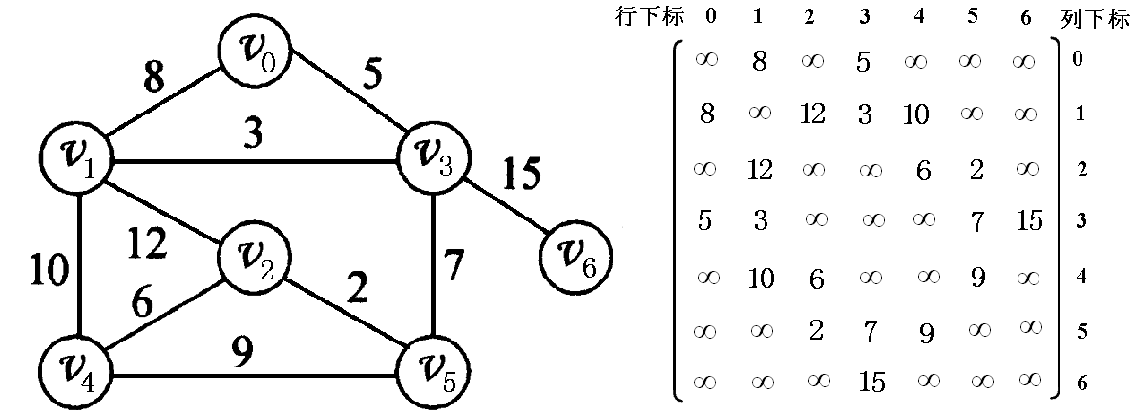
图7.18
图7.18 图7.17(a)的邻接矩阵

Slide 118
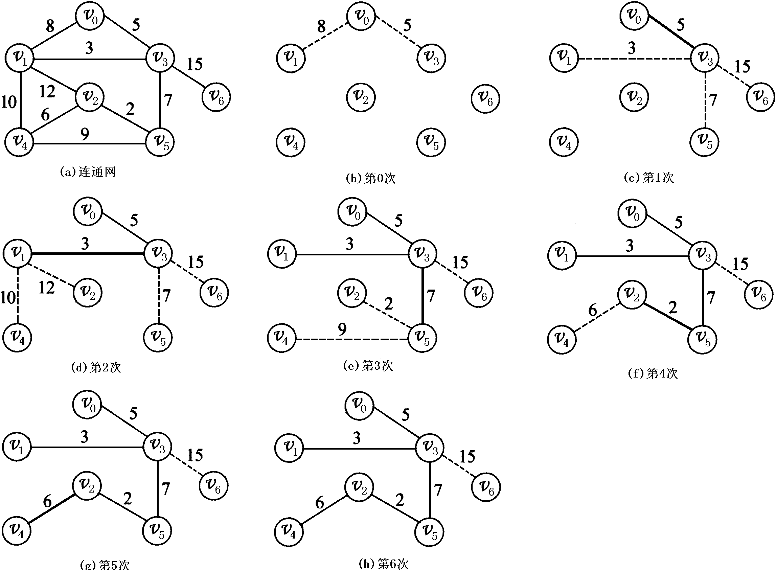
图7.19
图7.19 利用普里姆算法求图的最小生成树的过程

Slide 119
3.实现普里姆算法的数据结构
图的存储结构：由于在算法执行过程中，需要不断读取任意两个顶点之间边的权值，所以，图采用邻接矩阵（Mgraph）存储。
最小生成树的存储：由于n个顶点的连通图的最小生成树中具有n-1条边，因而可用长度为n-1边集数组CT（即存储生成树中每条边的起点、终点和权值）来表示最小生成树。边集数组的结构描述如下：
# define MAX_EDGE_NUM 100
typedef struct {
int fromvex;
int endvex;
VRType weight;
}edge,edgeset[MAX_EDGE_NUM];

Slide 120
4.算法描述
void Prime(MGraph G,edgeset CT)
{
int i,j,k,t,m,w;
VRType min;
for(i=0;i<G.vexnum-1;i++)
{ CT[i].fromvex=0; CT[i].endvex=i+1;
CT[i].weight=G.arcs[0][i+1].adj; }
for(k=1;k<G.vexnum;k++)
{ min=MAX_VALUE; m=k-1;
for(j=k-1;j<G.vexnum-1;j++)
if(CT[j].weight<min) { min=CT[j].weight; m=j; }
edge temp=CT[k-1];
CT[k-1]=CT[m]; CT[m]=temp;
j=CT[k-1].endvex;
for(i=k;i<G.vexnum-1;i++)
{ t=CT[i].endvex; w=G.arcs[j][t].adj;
if(w<CT[i].weight) { CT[i].weight=w; CT[i].fromvex=j; }
}
}
} // Prime

Slide 121
5.算法分析
分析Prime算法，假设网中有n个顶点，则第一个进行初始化的循环语句需要执行n-1次，第二个循环共执行n-1次，内嵌的两个循环，其一是在数组CT[k-1]～CT[n-2]中求最小值，平均执行次数为(n-1)/2，其二是调整数组LW，平均执行次数为(n-2)/2，所以，Prime算法的时间复杂度为O(n²)，与网中的边数无关，适用于求稠密网的最小生成树。算法的空间复杂度为O(1)。

Slide 122
7.5.3 克鲁斯卡尔算法
1.算法思想
2.算法示例
3.实现克鲁斯卡尔算法的数据结构
4.算法描述
5. 算法分析

Slide 123
1.算法思想
克鲁斯卡尔算法是一种按照连通网中边的权值的递增顺序构造最小生成树的算法。假设G=(V，E)是一个具有n个顶点的连通网，T=(U，TE)是G的最小生成树，克鲁斯卡尔算法的基本思想是：令集合Ｕ的初值为Ｕ=Ｖ，即包含有G中的全部顶点，集合TE的初值为TE={ }。然后，将图G中的边按权值从小到大的顺序依次选取，若选取的边使生成树T不形成回路，则把它并入TE中，保留作为T的一条边；若选取的边使生成树T形成回路，则将其舍弃，如此进行下去，直到TE中包含有n-l条边为止，此时的T即为最小生成树。

Slide 124
2.算法示例
设图7.20(a)是用边集数组表示的，且数组中各边是按权值从小到大的顺序排列的，若没有按序排列，则可通过调用排序算法，使之成为有序，如图7.20(d)所示，这样按权值从小到大选取各边就转换成按边集数组中下标次序选取各边。其过程如图7.20所示，其中图7.20(c) 就是图7.20(a)的最小生成树。
实现克鲁斯卡尔算法的关键之处是：如何判断欲加入T中的一条边是否与生成树中已保留的边形成回路。

Slide 125
判断是否形成回路
这可通过将各顶点划分为不同集合的方法来解决，每个集合中的顶点表示一个无回路的连通分量。算法开始时，由于生成树的顶点集等于图G的顶点集，边集为空，所以n个顶点分属于n个集合，每个集合中只有一个顶点，表明顶点之间互不连通。
当从边集数组中按次序选取一条边时，若它的两个端点分属于不同的集合，则表明此边连通了两个不同的连通分量，因每个连通分量无回路，所以连通后得到的连通分量仍不会产生回路，此边应保留作为生成树的一条边，同时把端点所在的两个集合合并成一个，即成为一个连通分量；当选取的一条边的两个端点同属于一个集合时，此边应放弃，因同一个集合中的顶点是连通无回路的，若再加入一条边则必产生回路。
以此类推，直到所有顶点同属于一个集合，即进行了n-1次集合的合并，保留了n-l条生成树的边为止。

Slide 126
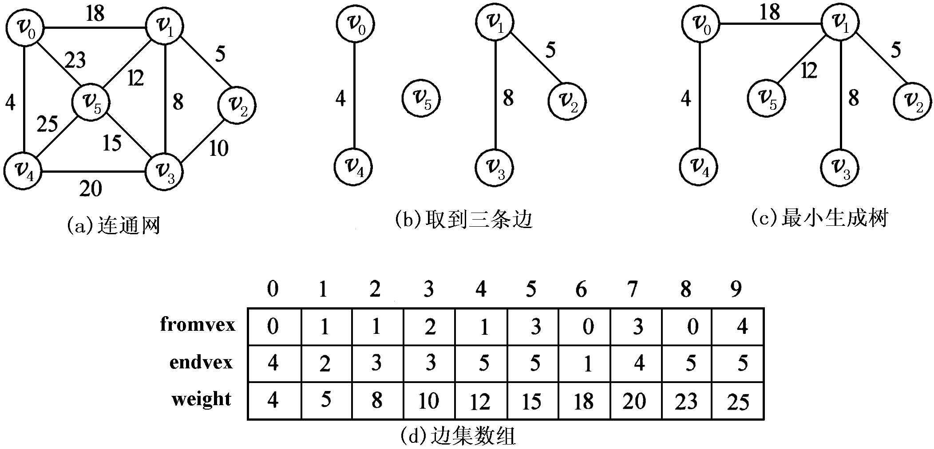
图7.20
图7.20 克鲁斯卡尔算法注最小生成树的过程

Slide 127
3.实现克鲁斯卡尔算法的数据结构
图的存储结构：因为克鲁斯卡尔算法是依次对图中的边进行操作，因此可用edgeset类型的边集数组G作为其存储结构，如果要提高查找最短边的速度，可以先对边集数组按边上的权值从小到大的顺序进行排序。
最小生成树的存储结构：用edgeset类型的边集数组CT存储依次所求得的每一条边。
连通分量的判断：用一个int型辅助数组vset[n]，其数组元素vset[i]（初值为i）代表序号为i的顶点所属的连通顶点集的编号。当两个顶点的集合编号不同时，输入这两个顶点构成的边到最小生成树CT中，同时将它们分属的两个顶点集合按其中一个编号重新统一编号（即合并两个集合）。

Slide 128
4.算法描述
void Kruskal(edgeset G,edgeset CT,int n)
{
int i,*vset=(int *)malloc(n*sizeof(int));
for(i=0;i<n;i++)
vset[i]=i;
int k=1,d=0,m1,m2;
while(k<n)
{ m1=vset[G[d].fromvex];
m2=vset[G[d].endvex];
if(m1!=m2)
{ CT[k-1]=G[d]; k++;
for(i=0;i<n;i++)
if(vset[i]==m2) vset[i]=m1;
}
d++;
}
free(vset);
}// Kruskal

Slide 129
5.算法分析
分析Kruskal算法，假设网中有n个顶点，则第一个进行辅助数组初始化的循环语句共执行n次，内嵌的循环中，合并两个集合的执行次数为n，所以，Kruskal算法的时间复杂度为O(n²)。算法的空间复杂度为O(n)。
当一个连通网中不存在权值相同的边时，无论采用什么方法得到的最小生成树都是唯一的，但若存在着相同权值的边则得到的最小生成树可能不唯一，当然最小生成树的权是相同的。

Slide 130
7.6 最短路径
7.6.1 最短路径的概念
7.6.2 从一顶点到其余各顶点的最短路径
7.6.3 每对顶点间的最短路径

Slide 131
7.6.1 最短路径的概念
在一个图中，若从一顶点到另一顶点存在着一条路径，则路径长度为该路径上所经过的边的数目，它也等于该路径上的顶点数减1。由于从一顶点到另一顶点可能存在着多条路径，每条路径上所经过的边数可能不同，即路径长度不同，把路径长度最短的那条路径叫做最短路径，其路径长度叫做最短路径长度或最短距离。
若图是带权图，则把从一个顶点v_{i}到图中其余任一个顶点v_{j}的一条路径上所经过边的权值之和定义为该路径的带权路径长度，从v_{i}到v_{j}可能不止一条路径，把带权路径长度最短（即其值最小）的那条路径也称做最短路径，其权值也称做最短路径长度或最短距离。如图7.21所示 ，从v₀～v₄共有3条路径，其带权路径长度分别为30，23和38，可知最短路径为v₀→v₁→v₃→v₄，最短距离为23。

Slide 132
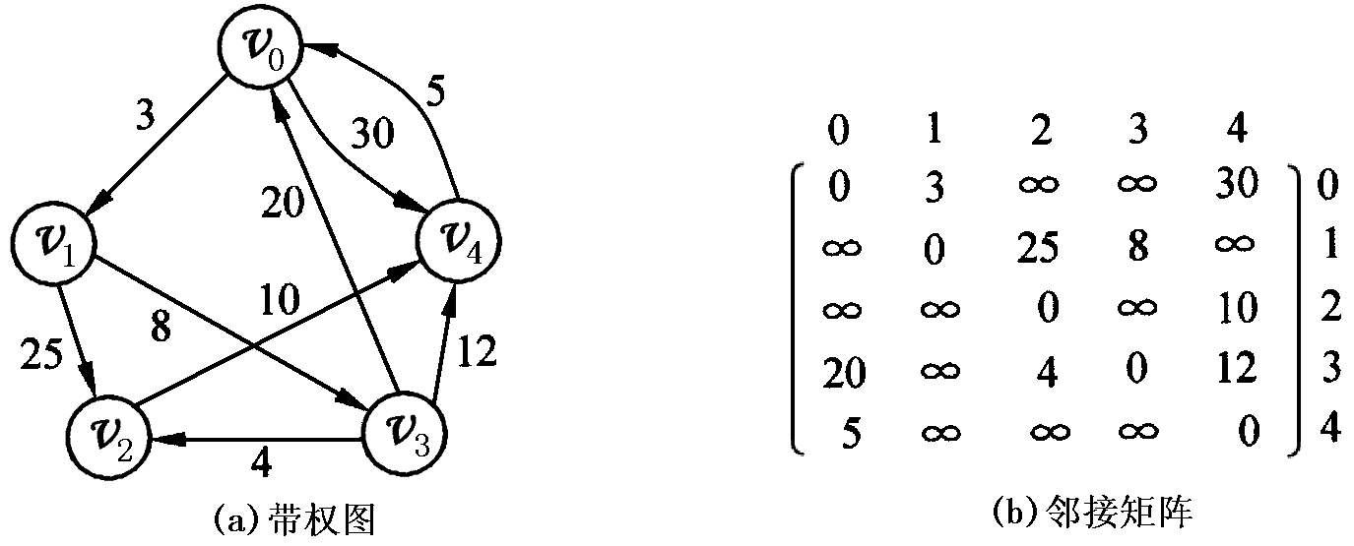
图7.21
图7.21 带权图和对应的邻接矩阵

Slide 133
7.6.2 从一顶点到其余各顶点的最短路径
1. 狄克斯特拉算法思想
2. 实现狄克斯特拉算法的数据结构
3. 狄克斯特拉算法执行过程
4. 狄克斯特拉算法描述
5. 算法分析

Slide 134
1. 狄克斯特拉算法思想
求出从源点v_{i}到图中其余每一个顶点的最短路径采用狄克斯特拉算法，该算法的基本思想是：设集合V是图G 的顶点集合，集合S存放已经找到最短路径的顶点，初始状态时，集合S中只包含源点v_{i}，然后不断从集合V-S中选择到源点v_{i}路径长度最短的顶点v_{j}加入到集合S中，集合S中每加入一个新的顶点v_{j}都要修改从源点v_{i}到V-S集合中剩余顶点的当前最短路径长度值，集合V-S中各顶点的新的当前最短路径长度值，为原来的最短路径长度值与从源点经过顶点v_{j}到达该顶点的路径长度中的较小者。此过程不断重复，直到集合V中的全部顶点者加入到集合S中。

Slide 135
2. 实现狄克斯特拉算法的数据结构
图的存储结构：因为在算法执行过程中，需要快速地求得任意两个顶点之间边上的权值，所以，图采用邻接矩阵存储。
集合S：用一维数组s[n]（其类型为bool）存放已求得最短路径的终点序号，若顶点v_{i}在集合S中，则s[i]的值为true，否则s[i]的值为false。它的初值只有s[i]为true（表示集合S中只有一个元素，即源点v_{i}），其余均为false。以后每求出一个从源点v_{i}到终点v_{m}的最短路径，就将该顶点v_{m}并入集合S中，即置s[m]为true。
最短路径长度：用一维数组dist[n]（其基类型为权值类型）中的元素dist[j]保存从源点v_{i}到终点v_{j}的当前最短路径长度，它的初值为(v_{i},v_{j})或< v_{i},v_{j} >边上的权值，若v_{i}到v_{j}没有边，则权值为MAX_VALUE，以后每考虑一个新的中间点时，dist[j]的值可能变小。
最短路径：用一维数组path[n]（其类型为int）中的元素path[j]保存从源点v_{i}到终点v_{j}当前最短路径中的目标顶点的前一个顶点的序号，这样可以从终点v_{j}找到源点v_{i}的路径（即是v_{i}到v_{j}的逆序）。它的初值为源点v_{i}的序号i（v_{i}到v_{j}有边时）或-1（v_{i}到v_{j}无边时）。

Slide 136
3. 狄克斯特拉算法执行过程
首先从S集合以外的顶点（即待求出最短路径的终点）所对应的dist数组元素中，查找出其值最小的元素，假定为dist[m]，该元素值就是从源点v_{i}到终点v_{m}的最短路径长度，接着把己求得最短路径的终点v_{m}并入集合S中，即s[m]=true；然后以v_{m}作为新考虑的中间点，对S集合以外的每个顶点v_{j}比较dist[m]+ G.arcs[m][j].adj（G为图G的邻接矩阵）与dist[j]的大小，若前者小于后者，表明加入了新的中间点v_{m}之后，从v_{i}到v_{j}的路径长度比原来变短，应用它替换dist[j]的原值，使dist[j]始终保持到目前为止最短的路径长度，同时把序号m作为终点v_{j}的当前路径中的前一个结点的序号，即path[j]=m。重复n-2次上述运算过程，即可在dist数组中得到从源点v_{i}到其余每个顶点的最短路径长度，在path数组中得到相应的最短路径。
图7.22给出了狄克斯特拉算法的运算过程，其中实线有向边所指向的顶点为集合S中的顶点，虚线有向边所指向的顶点为集合S外的顶点；S集合中的顶点旁边所标数值为从源点v₀到该顶点的最短路径长度，S集合外的顶点旁边所标数值为从源点v₀到该顶点的目前最短路径长度。图7.23则给出了3个一维数组s，dist和path值的变化过程。

Slide 137
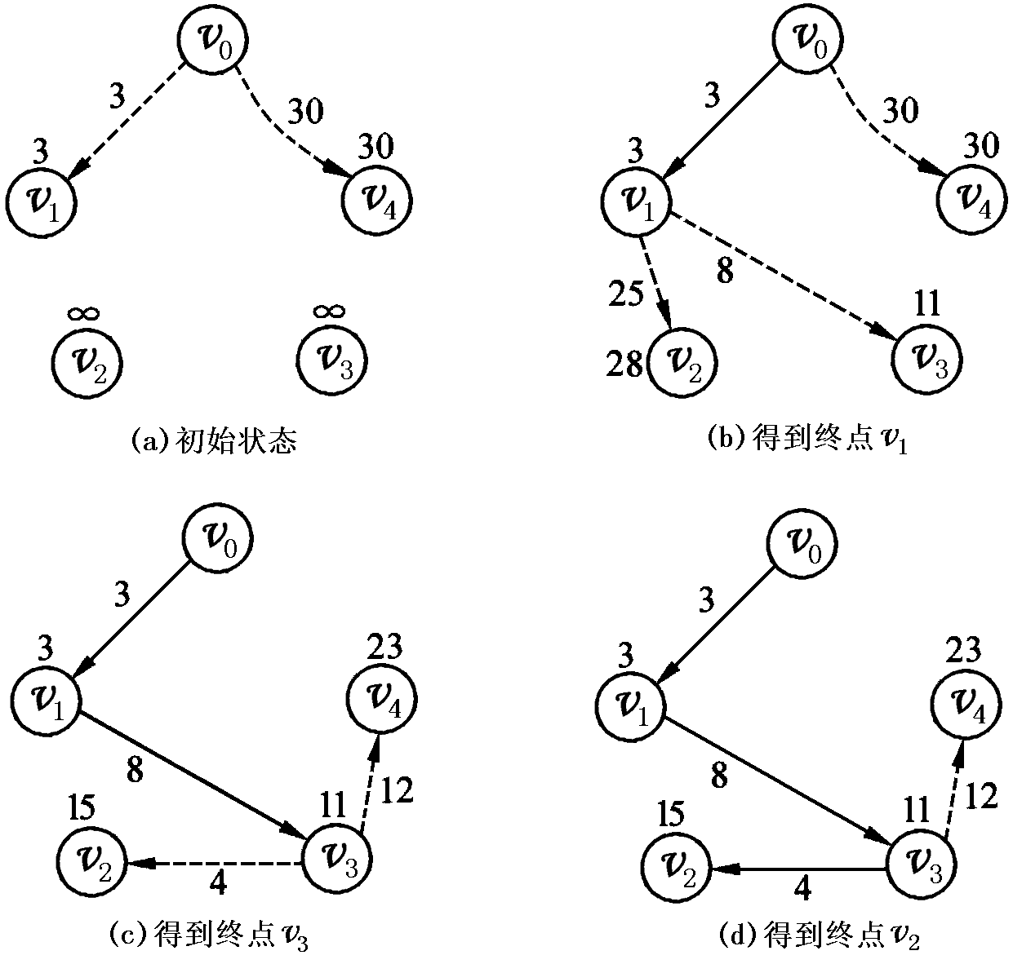
图7.22
图7.22 利用狄克斯特拉算法求最短路径的过程

Slide 138
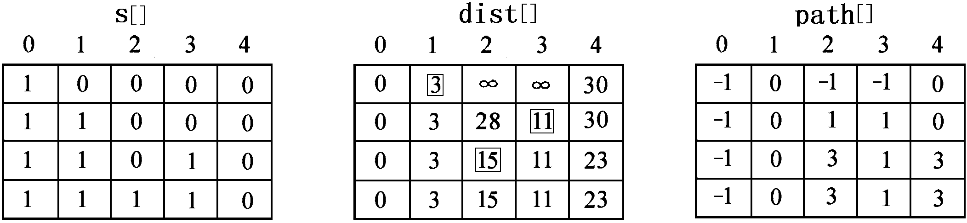
图7.23
图7.23 数组s、dist和path值的变化过程

Slide 139
4. 狄克斯特拉算法描述
void Dijkstra(MGraph G,int i,int path[],VRType dist[])
{
int j,k,m;
VRType min;
bool s[MAX_VERTEX_NUM];
for(j=0;j<G.vexnum;++j)
{ s[j]=false;
dist[j]=G.arcs[i][j].adj;
if(j!=i &&dist[j]<MAX_VALUE) path[j]=i;
else path[j]=-1; }
dist[i]=0; s[i]=true;
for(k=1;k<G.vexnum;++k)
{ min=MAX_VALUE;
for(j=0;j<G.vexnum;++j)
if(!s[j]&&dist[j]<min) { m=j; min=dist[j]; }
s[m]=true;
for(j=0;j<G.vexnum;++j)
if(!s[j]&&min+G.arcs[m][j].adj<dist[j])
{ dist[j]=min+G.arcs[m][j].adj; path[j]=m; }
}
}// Dijkstra

Slide 140
5. 算法分析
分析Dijkstra算法，假设网中有n个顶点，第一个for执行循环n次；第二个for循环执行n-1次，内嵌的两个循环均执行n次，所以总的时间复杂度为O(n²)。

Slide 141
7.6.3 每对顶点间的最短路径
1.弗洛伊德算法思想
2. 实现弗洛伊德算法的数据结构
3.弗洛伊德算法示例
4.弗洛伊德算法描述

Slide 142
1.弗洛伊德算法思想
弗洛伊德算法的基本思想是：假设从v_{i}到v_{j}的弧（若从v_{i}到v_{j}没有弧，则将其弧的权值看成∞)是当前最短路径，然后进行n次试探：
⑴比较v_{i}→v_{j}和v_{i}→v₀→v_{j}的路径长度，取长度较短者作为从v_{i}到v_{j}中间顶点的序号不大于0的最短路径；
⑵在路径上增加一个顶点v₁，因为v_{i}→…→v₁和v₁→…→v_{j}分别是中间顶点的序号不大于0的最短路径，则将v_{i}→…→v₁→…→v_{j}和已经得到的从v_{i}到v_{j}中间顶点的序号不大于0的最短路径相比较，取长度较短者作为从v_{i}到v_{j}中间顶点的序号不大于1的最短路径；
⑶一般情况下，在路径上增加一个顶点从v_{k}，若v_{i}→…→v_{k}和v_{k}→…→v_{j}分别是从v_{i}到v_{k}和从v_{k}到v_{j}中间顶点的序号不大于k-l的最短路径，则将_{vi}→…→v_{k}→…→v_{j}和已经得到的从v_{i}到v_{j}中间顶点的序号不大于k-1的最短路径相比较，取长度较短者为从v_{i}到v_{j}中间顶点的序号不大于k的最短路径；
⑷经过n次迭代后，最后求得的必是从v_{i}到v_{j}的最短路径。

Slide 143
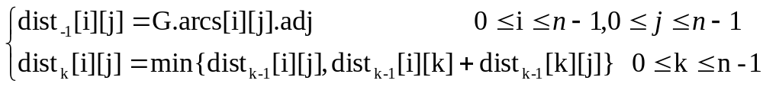
2. 实现弗洛伊德算法的数据结构
图的存储结构：采用邻接矩阵作为图G的存储结构。
每对顶点之间的最短路径长度：用二维数组dist[n][n]（其基类型为权值类型VRType）存放在迭代过程中从顶点v_{i}到顶点v_{j}的当前最短路径长度。初值为图的邻接矩阵，在迭代过程中，根据下式进行迭代：
其中，dist_{k}[i][j]是从顶点v_{i}到顶点v_{j}的中间顶点的序号不大于k的最短路径的长度。弗洛伊德算法要求对角元素的值为0，因为两点相同，其距离为0，所以，在此算法中，G.arcs[i][i].adj=0（0≤i≤n-1）。
对于上面的计算公式，当i=j时变为：
dist_{k}[i][i]=min{dist_{k-1}[i][i],dist _{k-1}[i][k]+dist_{k-1}[k][i]} （0≤i≤n-1）
若k=0，则dist_{k-1}[i][i]=G.arcs[i][i].adj=0，dist₋₁[i][0]+dist₋₁[0][i]必定大于等于0，所以dist₀的对角线元素同dist₋₁中的对角线元素一样，均为0。同理，当k=1，2，…，n-l时，dist_{k}中的对角线元素也均为0。

Slide 144
对于上面的计算公式，当i=k或j=k时分别变为：
dist_{k}[k][j]=min{dist_{k-1}[k][j],dist _{k-1}[k][k]+dist_{k-1}[k][j]} （0≤j≤n-1）
dist_{k}[i][k]=min{dist_{k-1}[i][k],dist _{k-1}[i][k]+dist_{k-1}[k][k]} （0≤i≤n-1）
因dist_{k-1}[k][k]=0，所以dist_{k}[k][j]和dist_{k}[i][k]分别取上一次的运算结果dist_{k-1}[k][j]和dist_{k-1}[i][k]的值，也就是说，矩阵dist_{k}中的第k行和第k列上的元素均取上一次运算的结果。
每对顶点之间的最短路径：用数组path[n][n]（其基类型为int）的元素path[i][j]保存从源点v_{i}到终点v_{j}当前最短路径中的源点v_{i}的下一个顶点的序号，它的初值为终点v_{j}的序号j。当找到一个中间点k使得dist[i][j]>dist[i][k]+dist[k][j]成立，则v_{i}到v_{j}的路径修改为v_{i}→…→v_{k}→…→v_{j}，但是dist[i][k]的值是已知的，也就是v_{i}→…→v_{k}是已知的，所以v_{i}→…→v_{k}这条路径上v_{i}的下一个顶点的序号（即path[i][k]）也是已知的，又因为修改的路径v_{i}→…→v_{k}→…→v_{j}中v_{i}的下一个顶点的序号也是ptah[i][k]，所以，一旦不等式dist[i][j]>dist[i][k]+dist[k][j]成立，就将path[i][j]置为path[i][k]的值。这样就可以从源点v_{i}找到终点v_{j}的路径。

Slide 145
3.弗洛伊德算法示例
对于图7.24(a)所示的有向带权图，其弗洛伊德算法的迭代过程如下：
⑴令k取0，即以v₀作为新考虑的中间点，对图7.24(b)所示dist₋₁中的每对顶点之间的路径长度进行必要的修改后得到第0次运算结果dist₀，如图7.24(c)所示。在dist₀中，第0行和第0列上的元素同对角线上的元素一样为dist₋₁中的对应值，对于其他6个元素，若v_{i}通过新中间点v₀然后到v_{j}的路径长度dist₋₁[i][0]+dist₋₁[0][j]小于原来的路径长度dist₋₁[i][j]，则用前者修改之，否则仍保持原值。
⑵令k取1，即以v₁作为新考虑的中间点，对dist₀中的每对顶点之间的路径长度进行必要的修改后得到第1次

Slide 146
运算结果dist₁，如图7.24(d)所示。在dist₁中，第1行和第1列上的元素同对角线上的元素一样为dist₀中的对应值，对于其他6个元素，若v_{i}通过新中间点v₁然后到v_{j}的路径长度dist₀[i][1]+dist0[1][j]小于原来的路径长度dist0[i][j]，则用前者修改之，否则仍保持原值。
同理，分别以v₂(k=2)和v₃(k=3)作为新考虑的中间点，对dist₁和dist₂中每对顶点的路径长度进行必要地修改，得到第2次运算结果dist₂和第3运算的结果dist₃，如图7.24(e)和7.24(f)所示。其中dist₃就是最后得到的整个运算的结果，dist₃中的每个元素dist₃[i][j]的值就是图7.24(a)中顶点v_{i}到v_{j}的最短路径长度。其最短路径保存在数组path中，如图7.25给出了数组path的变化过程。

Slide 147
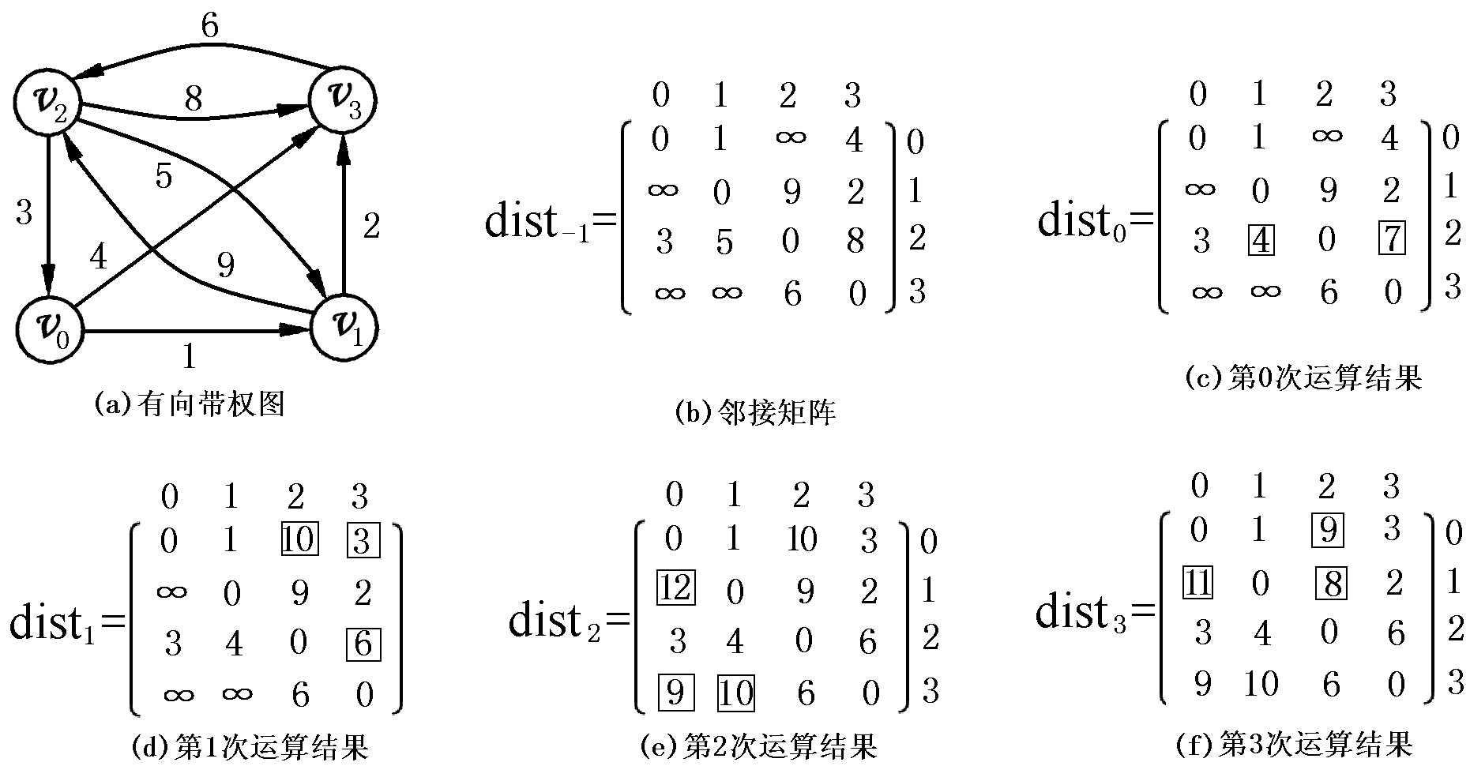
图7.24
图7.24 弗洛伊德算法求最短路径的运算过程

Slide 148
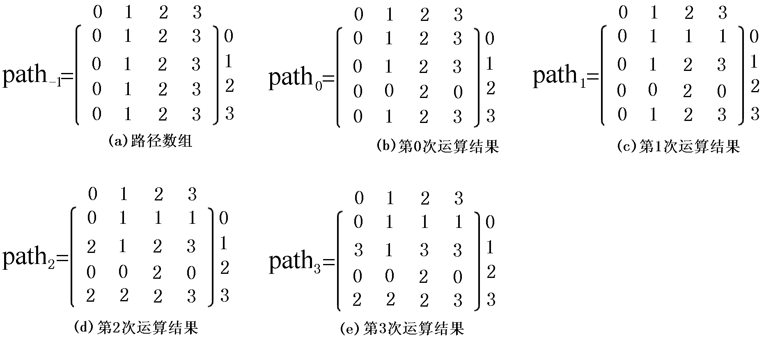
图7.25
图7.25 数组path的变化过程

Slide 149
4.弗洛伊德算法描述
void Floyd(MGraph G,int path[][MAX_VERTEX_NUM],VRType
dist[][MAX_VERTEX_NUM])
{
int i,j,k;
for(i=0;i<G.vexnum;++i)
for(j=0;j<G.vexnum;++j)
{ dist[i][j]=G.arcs[i][j].adj;
path[i][j]=j;
}
for(k=0;k<G.vexnum;++k)
{ for(i=0;i<G.vexnum;++i)
for(j=0;j<G.vexnum;++j)
{ if(i==k||j==k||i==j) continue;
if(dist[i][j]>dist[i][k]+dist[k][j])
{ dist[i][j]=dist[i][k]+dist[k][j];
path[i][j]=path[i][k];
}
}
}
}// Floyd

Slide 150
7.7 拓扑排序
7.7.1 拓扑排序的概念
7.7.2 拓扑排序的算法

Slide 151
7.7.1 拓扑排序的概念
通常人们把计划、施工过程、生产流程、软件开发等都当成一个工程，一个较大的工程经常被分成许多子工程，把这些子工程称做活动。在整个工程中，有些子工程（活动）必须在其他有关子工程完成之后才能开始，也就是说，一个子工程的开始是以它的所有前序子工程的结束为先决条件的，但有些子工程没有先决条件，可以安排在任何时间开始。为了形象地反映出整个工程中各个子工程之间的先后关系，可用一个有向图来表示，图中的顶点代表活动（子工程），图中的有向边代表活动的先后关系，即有向边的起点活动是终点活动的前序活动，只有当起点活动完成之后，其终点活动才能进行。通常，把这种顶点表示活动、边表示活动间先后关系的有向图称做顶点表示活动的网，简称AOV网。

Slide 152
如表7.1 表示了计算机专业课程之间的制约关系，而这种制约关系可用AOV网来表示，如图7.26所示。
一个AOV网应该是一个有向无环图，即不应该带有回路，因为若带有回路，则意味着某活动的开始要以自己的完成作为先决条件，这显然是不合理的。
在AOV网中，若不存在回路，则所有活动可排列成一个线性序列，使得每个活动的所有前驱活动都排在该活动的前面，把此序列叫做拓扑序列，由AOV网构造拓扑序列的过程叫做拓扑排序。AOV网的拓扑序列不是唯一的，满足上述定义的任一线性序列都称做它的拓扑序列。例如，图7.26所示的AOV网的的拓扑序列有：C1,C2,C4,C3,C5,C6,C7；C1,C3,C2,C4,C5,C6,C7等。

Slide 153
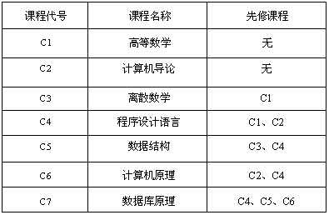
表7.1

Slide 154
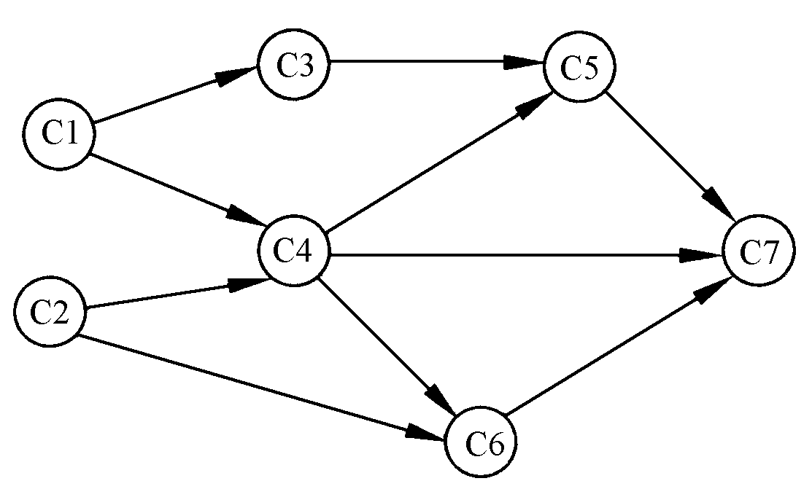
图7.26
图7.26 AOV网建模

Slide 155
7.7.2 拓扑排序的算法
1. 拓扑排序的算法思想
2. 实现拓扑排序算法的数据结构
3. 拓扑排序算法描述
4. 算法分析

Slide 156
1. 拓扑排序的算法思想
由AOV网构造拓扑序列的拓扑排序的基本思想是：
⑴从AOV网中选择一个入度为0的顶点并输出它。
⑵从AOV网中删除该顶点，并且删除该顶点的所有出边。
⑶重复上述两步，直到AOV网中不存在入度为0 的顶点为止。
该算法的执行结果有两种：其一是输出全部的顶点序列即拓扑序列；其二是输出的顶点数小于网中的顶点数，此时证明网中有“有回路”，输出“有回路”信息。
以图7.27(a)所示为例，其拓扑排序算法的执行过程如图7.27(b)～ 7.27(d) 。

Slide 157
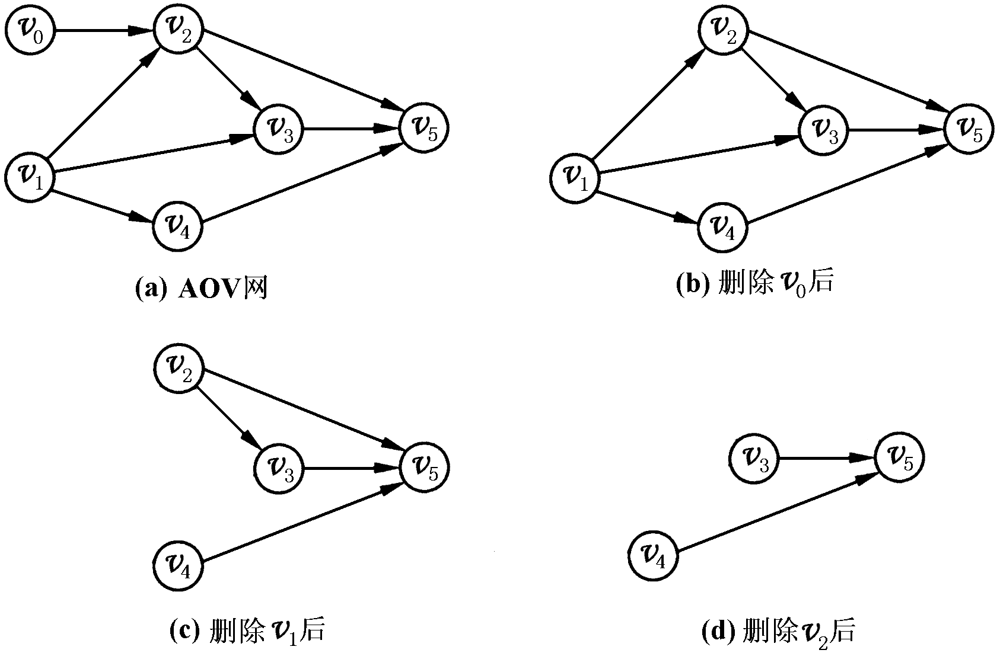
图7.27
图7.27 拓扑排序的运算过程

Slide 158
2. 实现拓扑排序算法的数据结构
图的存储结构：因为在拓扑排序的过程中，需要删除所有以某个顶点为尾的弧，这包含两个操作，其一是需要找到该顶点的所有出边，所以，图采用邻接表存储；其二是删除所有以该顶点为尾的弧，在邻接表中对应的操作是将该顶点的所有邻接点的入度减1。
顶点的入度：在拓扑排序过程中，需要在邻接表中查找入度为0的顶点。而在图的邻接表中对顶点入度的操作不方便，所以，另外用一个一维数组indegree[n]（其基类型为int）存放每个顶点的入度。
辅助数据结构──零入度顶点栈：在执行拓扑排序的过程中，当某个顶点的入度为0（没有前驱结点）时，就将此顶点输出，同时将该顶点的所有出边删除（即将该顶点的所有邻接点的入度减1），为了避免重复检测入度为0的顶点，可设置一个栈，凡是AOV网中入度为0的顶点都将其入栈；输出入度为0的顶点只需将栈顶元素出栈即可。

Slide 159
3. 拓扑排序算法描述
◆ 求顶点的入度
◆ 拓扑排序

Slide 160
求顶点的入度
void FindInDegree(ALGraph G,int indegree[])
{
int i;
ArcNode *p;
for(i=0;i<G.vexnum;i++)
indegree[i]=0;
for(i=0;i<G.vexnum;i++)
{ p=G.vertices[i].firstarc;
while(p)
{ indegree[p->adjvex]++;
p=p->next;
}
}
}// FindInDegree

Slide 161
拓扑排序
bool TopologicalSort(ALGraph G,int v[])
{
int i,k,count=0,indegree[MAX_VERTEX_NUM];
SqStack S;
ArcNode *p;
FindInDegree(G,indegree);
InitStack_Sq(S);
for(i=0;i<G.vexnum;++i)
if(!indegree[i]) Push_Sq(S,i);
while(!StackEmpty_Sq(S))
{ Pop_Sq(S,i);
v[count]=i; ++count;
for(p=G.vertices[i].firstarc;p;p=p->next)
{ k=p->adjvex;
if(!(--indegree[k])) Push_Sq(S,k); }
}
if(count<G.vexnum) return false;
else return true;
}// TopologicalSort

Slide 162
4. 算法分析
分析拓扑排序算法，对有n个顶点和e条弧的有向图而言，建立求各顶点的入度的时间复杂度为O(e)；建零入度顶点栈的时间复杂度为O(n)；在拓扑排序过程中，若有向图无回路，则每个顶点进一次栈，出一次栈，入度减1的操作在while中总共执行e次，所以，总的时间复杂度为O(n+e)。

Slide 163
7.8 关键路径
7.8.1 关键路径的概念
7.8.2 顶点事件的发生时间
7.8.3 求关键路径的算法
7.8.4 求关键路径的算法描述
7.8.4 求关键路径的算法分析

Slide 164
7.8.1 关键路径的概念
1. AOE网
2. 关键路径

Slide 165
1. AOE网
与AOV网相对应的是AOE网，即边表示活动的网络， 它是一个有向带权图，图中的边表示活动（子工程），边上的权表示该活动的持续时间，即完成该活动所需要的时间；图中的顶点表示事件，每个事件是活动之间的转接点，即表示它的所有入边活动到此完成，所有出边活动从此开始。AOE网中有两个特殊的顶点（事件），一个称作源点，表示整个工程的开始，亦即最早活动的起点，显然它只有出边，没有入边；另一个称作汇点，表示整个工程的结束，亦即最后活动的终点，显然它只有入边，没有出边。除这两个顶点外，其余顶点都既有入边，也有出边，是入边活动和出边活动的转接点。在一个AOE网中，若包含有n个事件，通常令源点为第0个事件（假定从0开始编号），汇点为第n-l个事件，其余事件的编号（即顶点序号）分别从l～n-2。
如图7.28所示是一个AOE网，该网中包含有11项活动和9个事件。

Slide 166
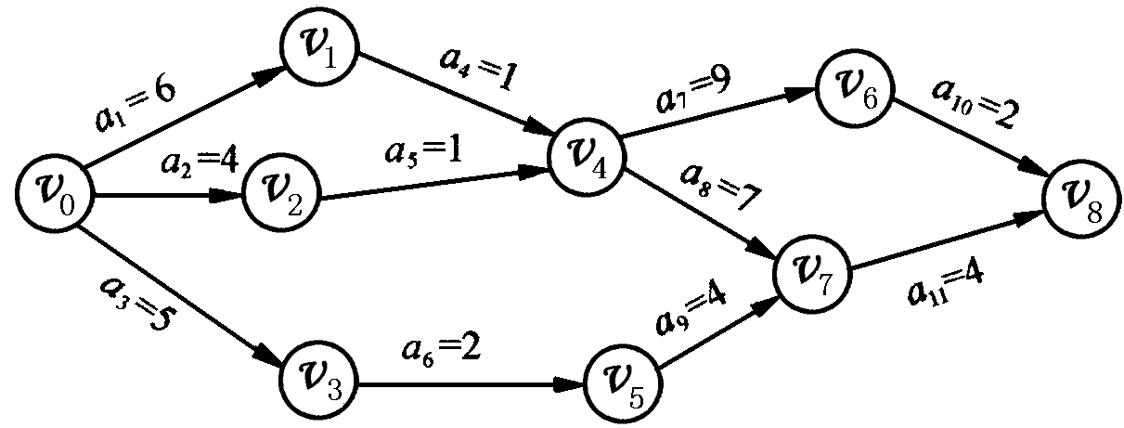
图7.28
图7.28 一个AOE网

Slide 167
2. 关键路径
在AOE网中，从源点到汇点的所有路径中，具有最大路径长度的路径称为关键路径。完成整个工程的最短时间就是网中关键路径的长度，也就是网中关键路径上各活动持续时间的总和，把关键路径上的活动称为关键活动。
注意：在一个AOE网中，可以有不止一条的关键路径。

Slide 168
7.8.2 顶点事件的发生时间
1.最早发生时间和最早开始时间
2.事件v_{j的最早发生时间和活动ai的最早开始时间}
3.事件v_{j的最迟发生时间和活动ai的最迟开始时间}

Slide 169
1.最早发生时间和最早开始时间
在AOE网中，一个顶点事件的发生或出现必须在它的所有入边活动（或称前驱活动）都完成之后，也就是说，只要有一个入边活动没有完成，该事件就不可能发生。显然，一个事件的最早发生时间是它的所有入边活动，或者说最后一个入边活动刚完成的时间。同样，一个活动的开始必须在它的起点事件发生之后，也就是说，一个顶点事件没有发生时，它的所有出边活动（或称后继活动）都不可能开始。显然一个活动的最早开始时间是它的起点事件的最早发生时间。

Slide 170
2.事件v_{j的最早发生时间和活动ai的最早开始时间}
若用ve[j]表示顶点v_{j}事件的最早发生时间，用e[i]表示v_{j}一条出边活动a_{i}的最早开始时间，则有e[i]=ve[j]。
一个事件的发生有待于它的所有入边活动的全部完成，而每个入边活动的开始和完成又有待于前驱事件的发生，而每个前驱事件的发生又有待于它们的所有入边活动的完成……总之，一个事件发生在从源点到该顶点的所有路径上的活动都完成之后，显然，其最早发生时间应等干从源点到该顶点的所有路径上的最长路径长度。
如完成图7.28所对应的工程至少需要18天。

Slide 171
图7.28
图7.28 一个AOE网

Slide 172
3.事件v_{j}的最迟发生时间和活动a_{i}的最迟开始时间
在不影响整个工程按时完成的前提下，一些事件可以不在最早发生时间发生，而允许向后推迟一些时间发生，把最晚必须发生的时间叫做该事件的最迟发生时间。同样，在不影响整个工程按时完成的前提下，一些活动可以不在最早开始时间开始，而允许向后推迟一些时间开始，把最晚必须开始的时间叫做该活动的最迟开始时间。AOE网中的任一个事件若在最迟发生时间仍没有发生或任一项活动在最迟开始时间仍没有开始，则必将影响整个工程的按时完成，使工期拖延。若用vl[k]表示顶点v_{k}事件的最迟发生时间，用1[i]表示v_{k}的一条入边<v_{j},v_{k}>上活动a_{i}的最迟开始时间，用dut(<v_{j},v_{k}>)表示的的持续时间，则有：
l[i]=vl[k]-dut(<v_{j},v_{k}>)
因a_{i}活动的最迟完成时间也就是它的终点事件v_{k}的最迟发生时间，所以a_{i}的最迟开始时间应等于v_{k}的最迟发生时间减去a_{i}的持续时间，或者说，要比v_{k}的最迟发生时间提前a_{i}所需要的时间开始。

Slide 173
7.8.3 求关键路径的算法
1.关键活动
2.事件v_{k}的最早发生时间的计算
3.事件v_{j}的最迟发生时间的计算
4.每个活动的最早开始时间和最迟开始时间的计算
5.求关键路径的算法思想

Slide 174
1.关键活动
要找出关键路径，必须先找出关键活动，而要找出关键活动ai，必须计算完成活动ai的时间余量（即活动ai的最迟开始时间l[i]和其最早开始时间e[i]的差额l[i]-e[i]），它是在不增加完成整个工程所需的总时间的情况下，活动ai可以拖延的时间。当一活动的时间余量为零时，说明该活动必须如期完成，否则就会拖延整个工程的进度。所以关键活动就是时间余量为零的活动。

Slide 175
2.事件v_{k}的最早发生时间的计算
求一个事件v_{k}的最早发生时间（即从源点v₀～v_{k}的最长路径长度）的常用方法是：由它的每个前驱事件v_{j}的最早发生时间（即从源点v₀～v_{j}的最长路径长度）分别加上相应入边<v_{j},v_{k}>上的权，其值最大者就是v_{k}的最早发生时间。由此可知，必须按照拓扑序列中的顶点次序（即拓扑有序）求出各个事件的最早发生时间，才能保证在求一个事件的最早发生时间时，它的所有前驱事件的最早发生时间都已求出。
设ve[k]表示v_{k}事件的最早发生时间，ve[j]表示v_{k}的一个前驱事件vj的最早发生时间，dut(<v_{j},v_{k}>)表示边<v_{j},v_{k}>上的权，p表示v_{k}顶点所有入边的集合，则AOE网中每个事件v_{k}(0≤k≤n-1)的最早发生时间可由下式，按照拓扑有序计算出来。
ve[k]=max{ve[j]+ dut(<v_{j},v_{k}>)} (1≤k≤n-1, <v_{j},v_{k}>∈p,ve[0]=0)

Slide 176
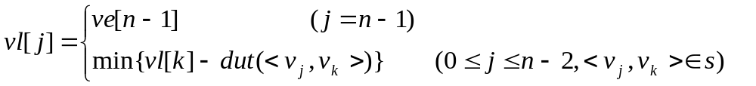
3.事件v_{j}的最迟发生时间的计算
为了保证整个工程的按时完成，所以把汇点的最迟发生时间定义为它的最早发生时间，即vl[n-1]=ve[n-1]。其他每个事件的最迟发生时间应等干汇点的最迟发生时间减去从该事件的顶点到汇点的最长路径长度，或者说，每个事件的最迟发生时间比汇点的最迟发生时间所提前的时间应等于从该事件的顶点到汇点的最长路径上所有活动的持续时间之和。求一个事件v_{j}的最迟发生时间的常用方法是：由它的每个后继事件v_{k}的最迟发生时间分别减去相应出边<v_{j},v_{k}>上的权，其值最小者就是v_{j}的最迟发生时间。由此可知，必须按照逆拓扑有序求出各个事件的最迟发生时间，这样才能保证在求一个事件的最迟发生时间时，它的所有后继事件的最迟发生时间都己求出。
设vl[j]表示待求的v_{j}事件的最迟发生时间，vl[k]表示v_{j}的一个后继事件v_{k}的最迟发生时间，dut(<v_{j},v_{k}>)表示边<v_{j},v_{k}>上的权，s表示v_{j}顶点的所有出边的集合，则AOE网中每个事件v_{j}(0≤j≤n-1)的最迟发生时间由下式，按照逆拓扑有序计算出来。

Slide 177
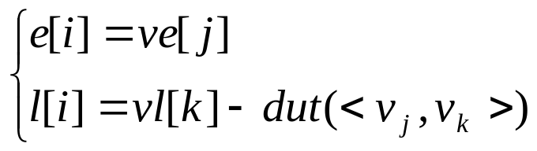
4.每个活动的最早开始时间和最迟开始时间的计算
AOE网中每个事件的最早发生时间和最迟发生时间计算出来后，可根据它们计算出每个活动的最早开始时是和最迟开始时间。设事件v_{j}的最早发生时间为ve[j]，它的一个后继事件v_{k}的最迟发生时间为vl[k]，则边<v_{j},v_{k}>上的活动a_{i}的最早开始时间e[i]和最迟开始时间l[i]的计算公式重新列出如下：
根据此计算公式可计算出AOE网中每一个活动a_{i}的最早开始时间e[i]，最迟开始时间l[i]和时间余量l[i]-e[i]。如表7.2列出了图7.28中每一活动的这3个时间。

Slide 178
在表中，有些活动的时间余量不为0，表明这些活动不在最早开始时间开始，至多向后拖延相应的时间余量所规定的时间开始也不会延误整个工程的进展。如对于活动a₅它最早可以从整个工程开工后的第4天开始，至多向后拖延两天，即从第6天开始。而有些活动的时间余量为0，表明这些活动只能在最早开始时间开始，并且必须在持续时间内按时完成，否则将拖延整个工期，这就是关键活动，由关键活动所形成的从源点到汇点的每一条路径都是关键路径。由图7.28中的关键活动构成两条关键路径如图7.29所示。

Slide 179
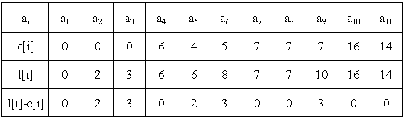
表7.2

Slide 180
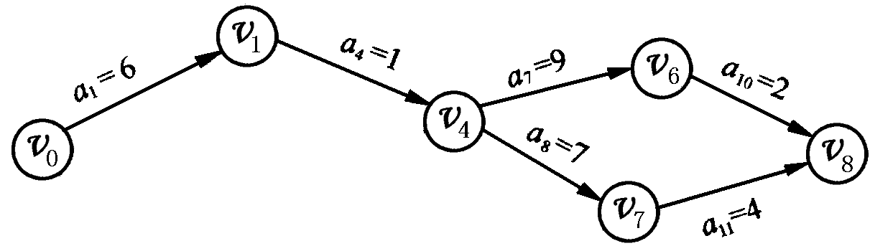
图7.29
图7.29 AOE网的关键路径

Slide 181
5.求关键路径的算法思想
⑴从源点v₀出发，令ve[0]=0，按拓扑序列求其余各顶点的最早发生时间ve[i]（1≤i≤n-1）。如果得到的拓扑序列中顶点个数小于AOE网中顶点数，则说明网中存在环，不能求关键路径，算法终止，否则执行步骤⑵；
⑵从汇点v_{n-1}出发，令vl[n-1]=ve[n-1]，按照逆拓扑序列求其余各顶点的最迟发生时间vl[i]（0≤i≤n-2）；
⑶根据各顶点的ve和vl值，求每条弧的最早开始时间e[i]和最迟开始时间l[i]（0≤i≤e，e为网中的弧数）。若某条弧a_{i}满足条件e[i]=l[i]，则a_{i}为关键活动。

Slide 182
7.8.4 求关键路径的算法描述
bool CriticalPath(ALGraph G)
{ // 求以邻接表表示的有向网G的关键路径
int i,j,k;
ArcNode *p;
int v[MAX_VERTEX_NUM],
int ve[MAX_VERTEX_NUM],vl[MAX_VERTEX_NUM];
if(!TopologicalSort(G,v))
{ cout<<"此有向网有回路。"<<endl;
return false;
}
else
{ for(i=0;i<G.vexnum;i++)
ve[i]=0;
for(i=0;i<G.vexnum;i++)
{ j=v[i];
p=G.vertices[j].firstarc;

Slide 183
while(p)
{ k=p->adjvex;
if(ve[k]<ve[j]+p->info->weight) ve[k]=ve[j]+p->info->weight;
p=p->next;
}
}
for(i=0;i<G.vexnum;i++)
vl[i]=ve[G.vexnum-1];
for(i=G.vexnum-1;i>=0;i--)
{ j=v[i];
p=G.vertices[j].firstarc;
while(p)
{ k=p->adjvex;
if(vl[j]>vl[k]-p->info->weight) vl[j]=vl[k]-p->info->weight;
p=p->next;
}
}

Slide 184
for(i=0;i<G.vexnum;i++)
{ p=G.vertices[i].firstarc;
while(p)
{ j=p->adjvex;
cout<<G.vertices[i].data.name<<" "<<G.vertices[j].data.name;
cout<<" 最早开始时间："<<ve[i]<<", ";
cout<<"最迟开始时间："<<vl[j]-p->info->weight<<" ";
if(vl[j]-p->info->weight==ve[i]) cout<<"关键活动！";
}
cout<<endl;
p=p->next;
}
}
}
return true;
}// CriticalPath

Slide 185
7.8.4 求关键路径的算法分析
分析求关键路径算法，对有n个顶点和e条弧的有向网而言，求拓扑序列的时间复杂度为O(n+e)，求每个事件的最早发生时间和最迟发生时间的时间复杂度均为O(n+e)，求每个活动的最早开始时间和最迟开始时间的时间复杂度为O(n+e)，，所以，总的求关键路径时间复杂度为O(n+e)。

